Slide 1
Biographie
Née à Colmar (F), Fabienne Rosalina, artiste peintre autodidacte depuis 1990, jongle avec les matières, les reliefs et les incrustations. Derrière chaque toile se cachent un langage de combinaisons et de compositions. Ses oeuvres contemporaines sont abstraites mais structurées sur toile ou support métal. Une véritable explosion de couleurs par ses formes géométriques nuancées et texturées, se pavanent, parées de leur luminosité. Par ses carrés, elle les décrit comme des parties d'elle-même qu'elle retranscrit à sa manière avec beaucoup de pudeur.
Avec les années, ses techniques et style ont su évoluer, elle a su adopter des formats non conventionnels, et mettre l'accent sur un art innovateur. Par sa créativité et originalité, Fabienne Rosalina est aujourd'hui, l'artiste peintre, reconnue par ses oeuvres qui sortent de leur cadre, comme une évidence dans leur continuité.
Depuis 2010, elle exposent partout en France, Portugal, Espagne, Luxembourg, Belgique, Suisse et l'Allemagne, etc... soit par des expositions dans les salons d'Arts Contemporains internationales soit par les galeristes.

Slide 2
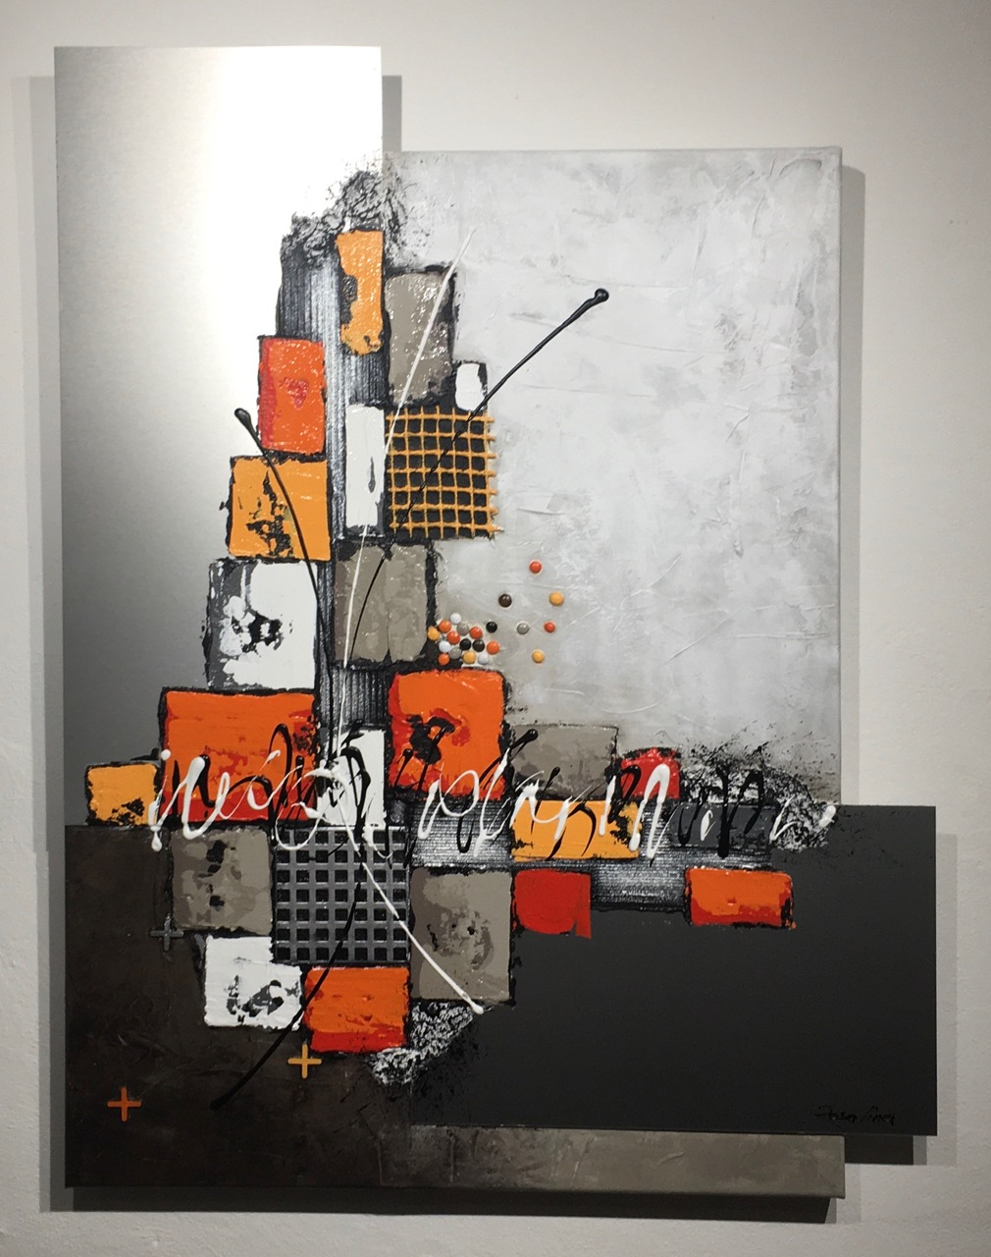
BONBONNIERE 60 / 80 CM Une douceur, et pourquoi pas un bonbon au goût caramel, d’oranger, … laissez-nous nous transporter par ses vertus, sa texture, sa saveur et ses couleurs. 1 500,- €

Slide 3
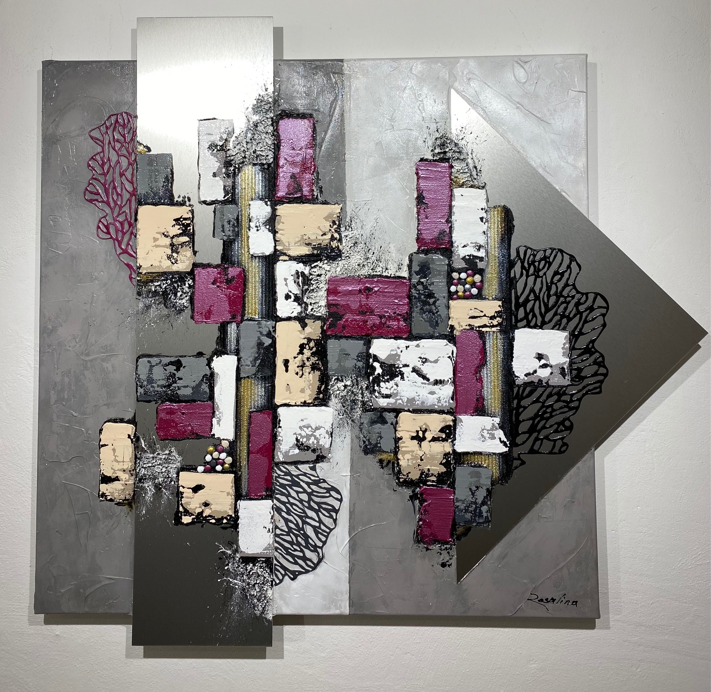
DENTELLES 80 / 80 CM Ses nuancés de gris avec son vieux rose argenté, se tissent, se brodent, se dentellent.

Slide 4
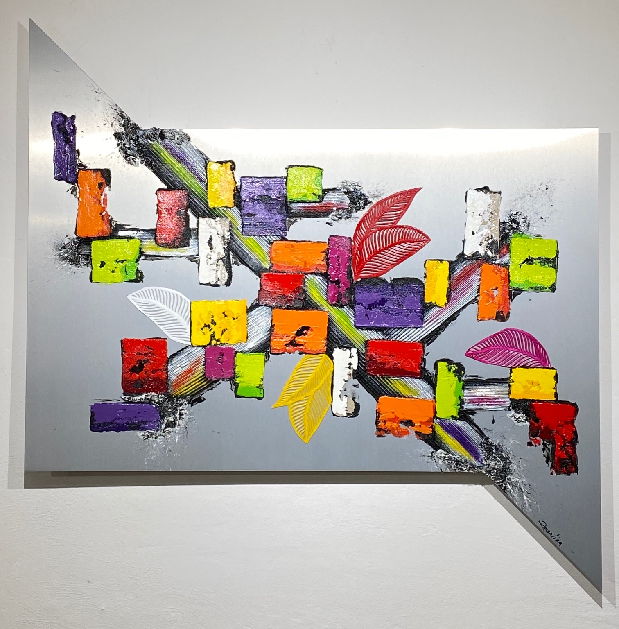
EXOTIC 60 / 100 CM Dans sa forme de fleurs exotiques, ses couleurs et ses feuillages sont éclatantes. Support intégralement en métal 1 850 €

Slide 5
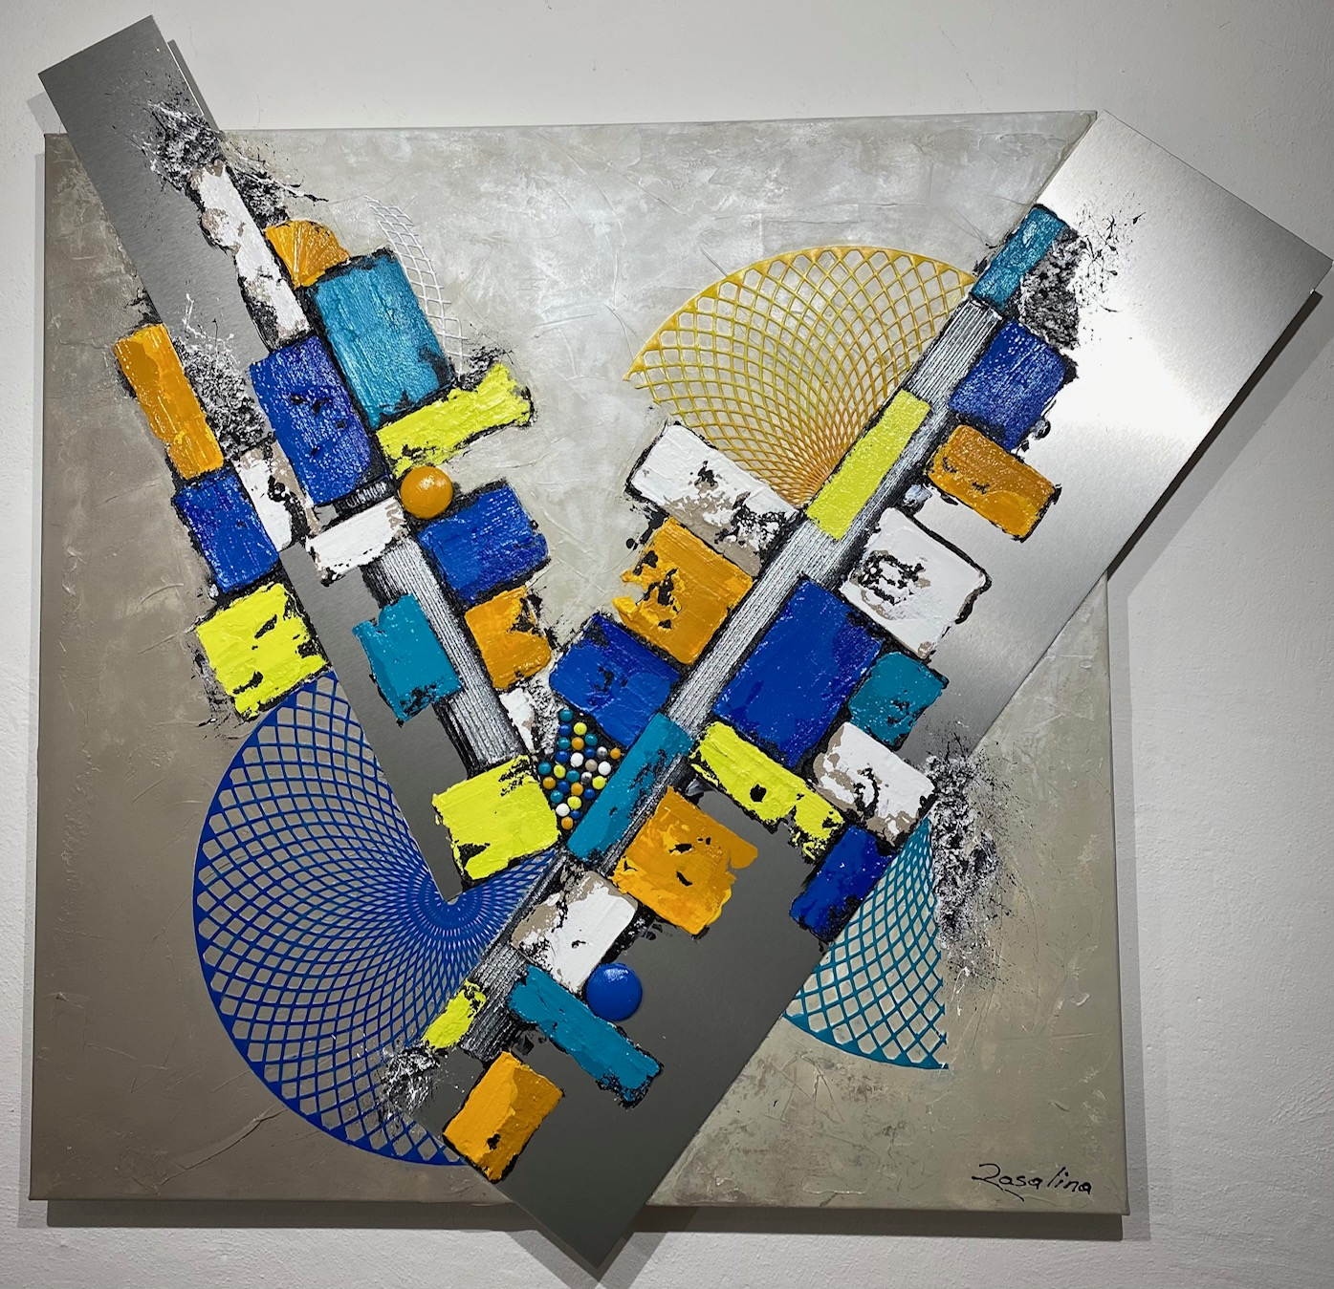
ECLIPSES 80 / 80 CM Danse d’éclipse lunaire et solaire. Une harmonie sans faille 1 900- €
L. DESIGN

Slide 6
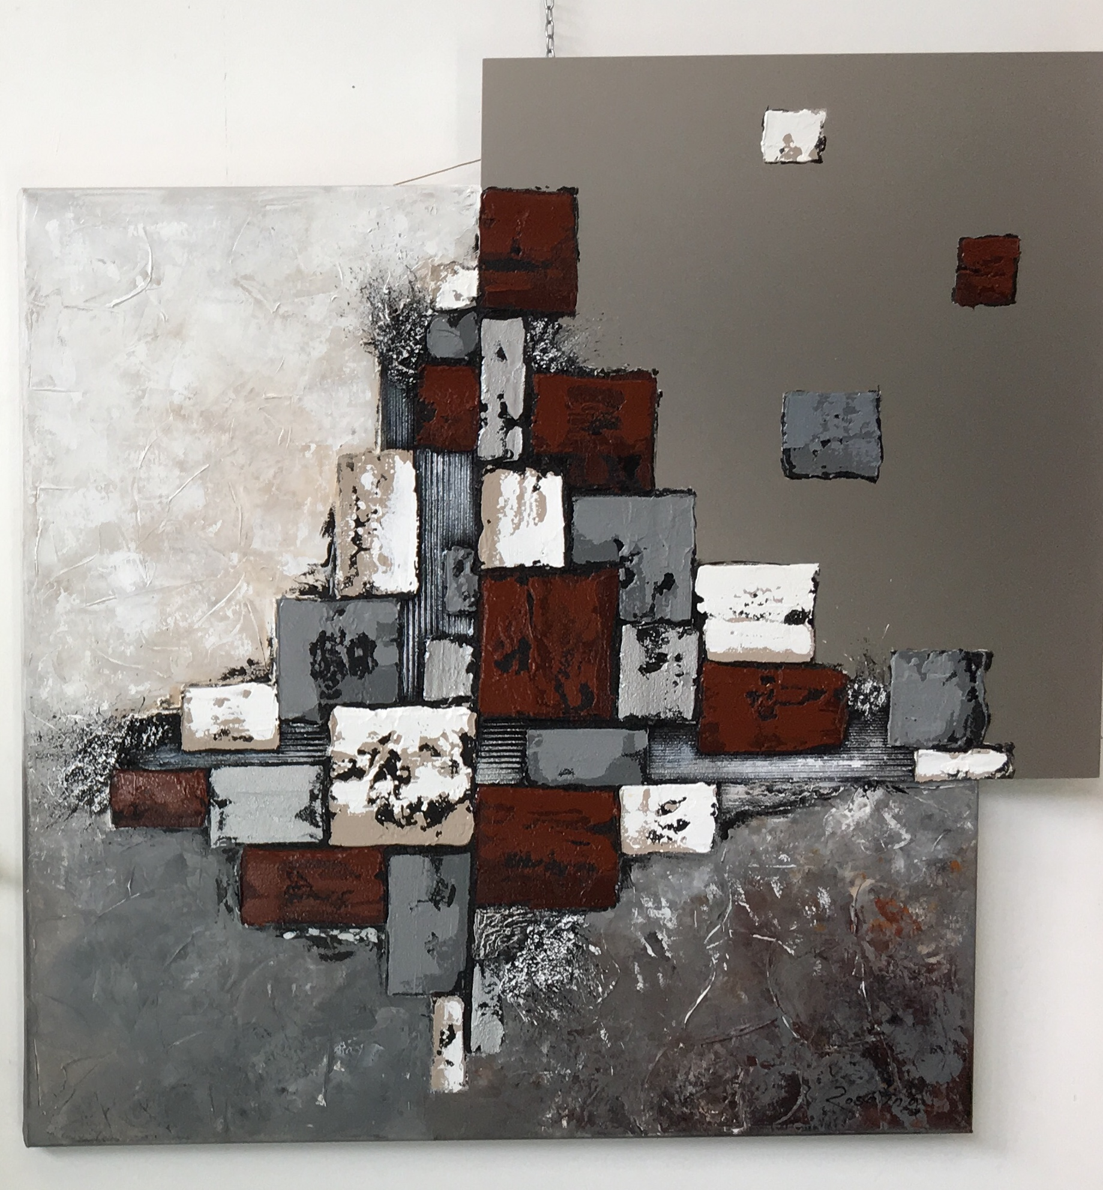
TERRE D’EVASION 80 / 80 CM 1 900,- € La terre se compacte, la pierre s’éfrite, le tout s’envole

Slide 7
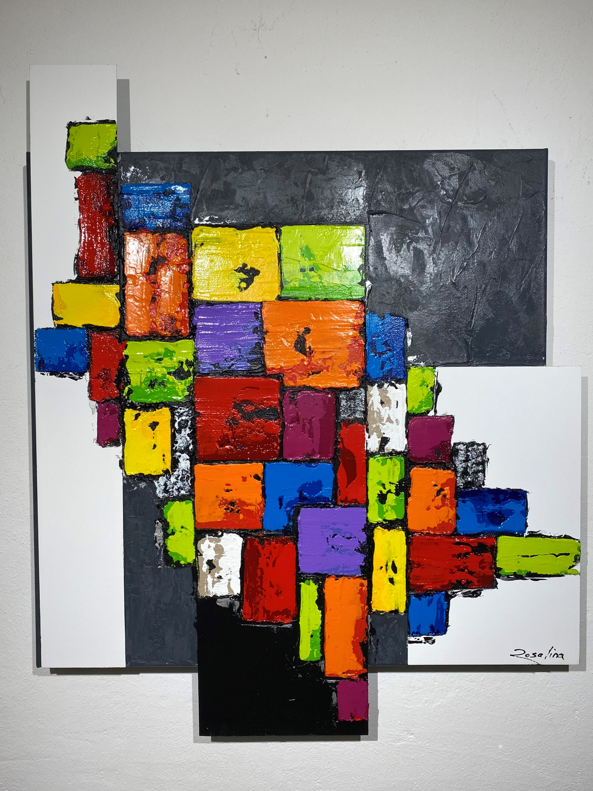
CASCADE COLOREE 60 / 60 cm 950,- € Des couleurs débordantes sur ses 3 plaques de métal en cascade.

Slide 8
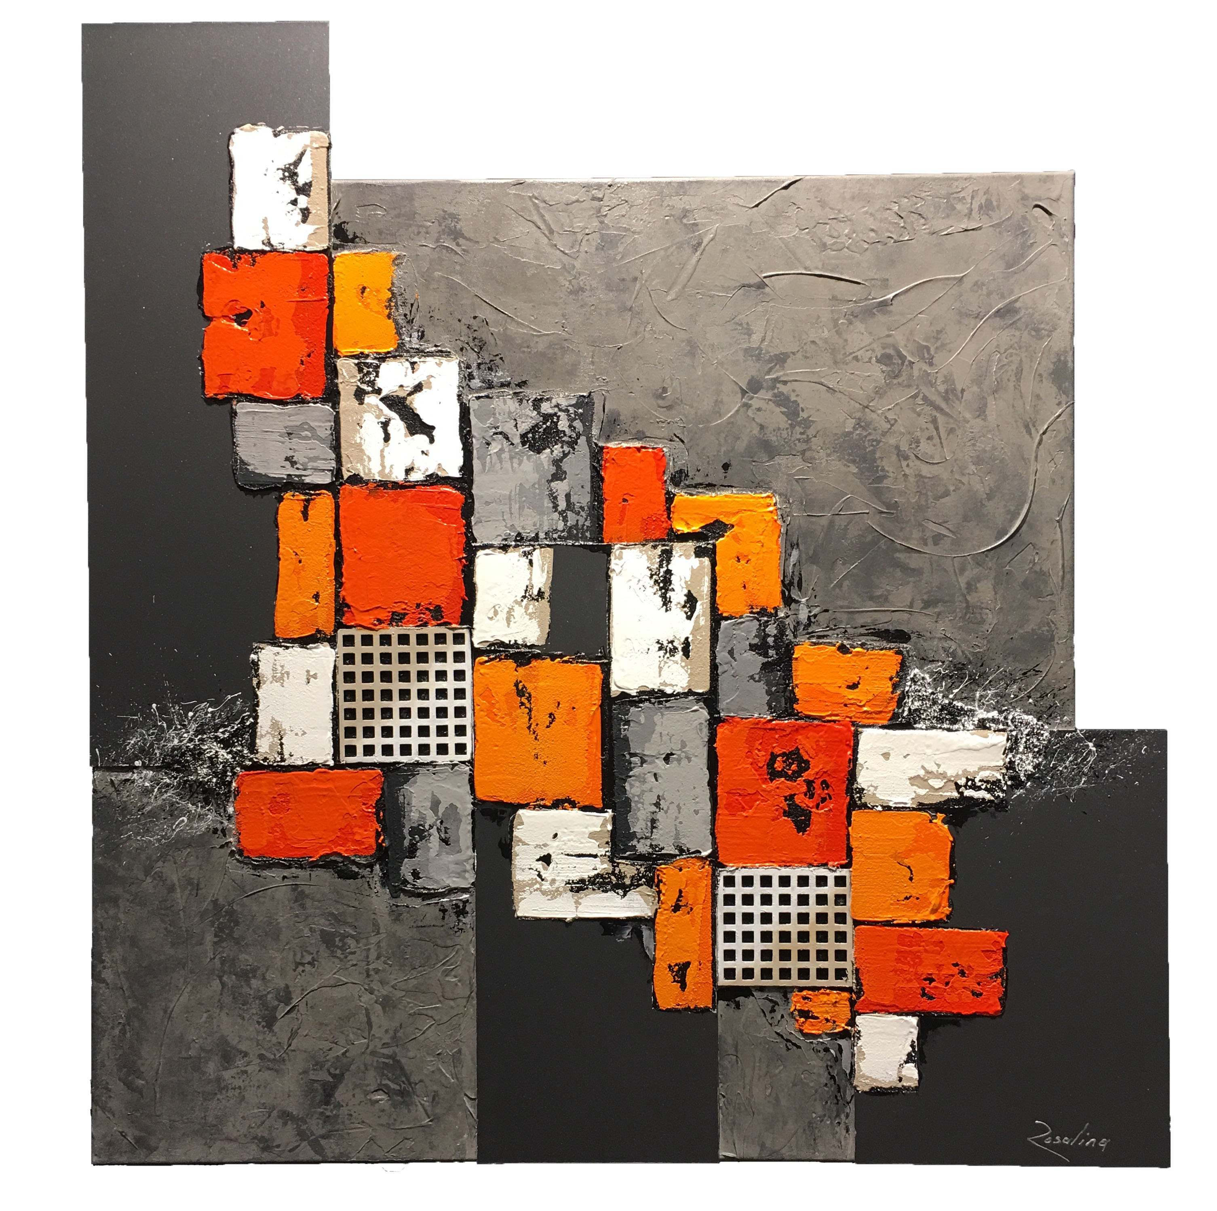
CASCADE Où la luminosité du soleil vient s'imbriquer dans cette eau pure à l'aube de l'automne, qui nous réchauffe le cœur par sa palette d’orangers. Les plaques de métal thermolaquées anthracites hors cadre accentuent cet effet de cascade et son mouvement saccadé. Châssis : 80/80 cm (sans métal) H93/L87 cm (avec métal) Poids : 6 kg Année de création : 2018 Coût : 1 500,-€ * * (sans frais d’emballage et de port)

Slide 9
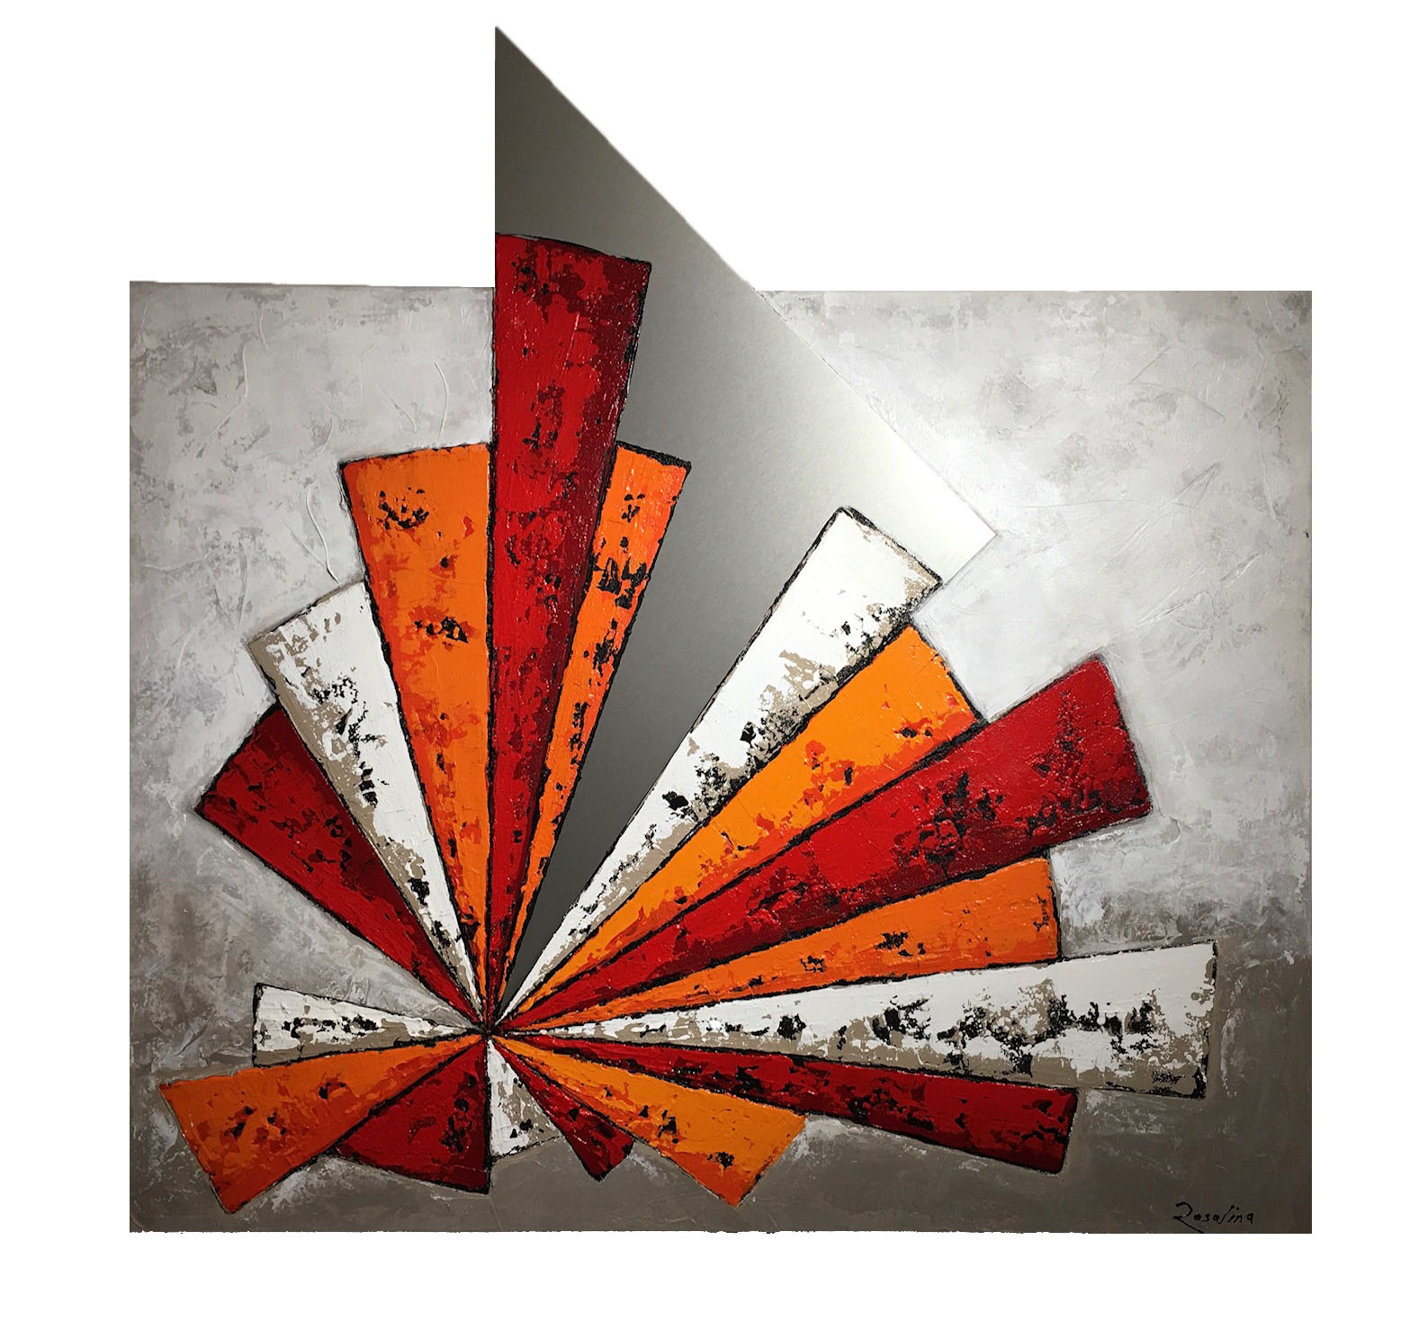
EVENTAIL Cet éventail nous égaye par ses couleurs chaudes et par sa fonction, nous refroidis. Toile avec son extension en métal, dans une conception naturellement débordante Châssis : H80/L100 cm (sans métal) H120/L100 cm (avec métal) Poids : 8 kg Année de création : 2019 Coût : 1 600,-€ * * (sans frais d’emballage et de port)

Slide 10
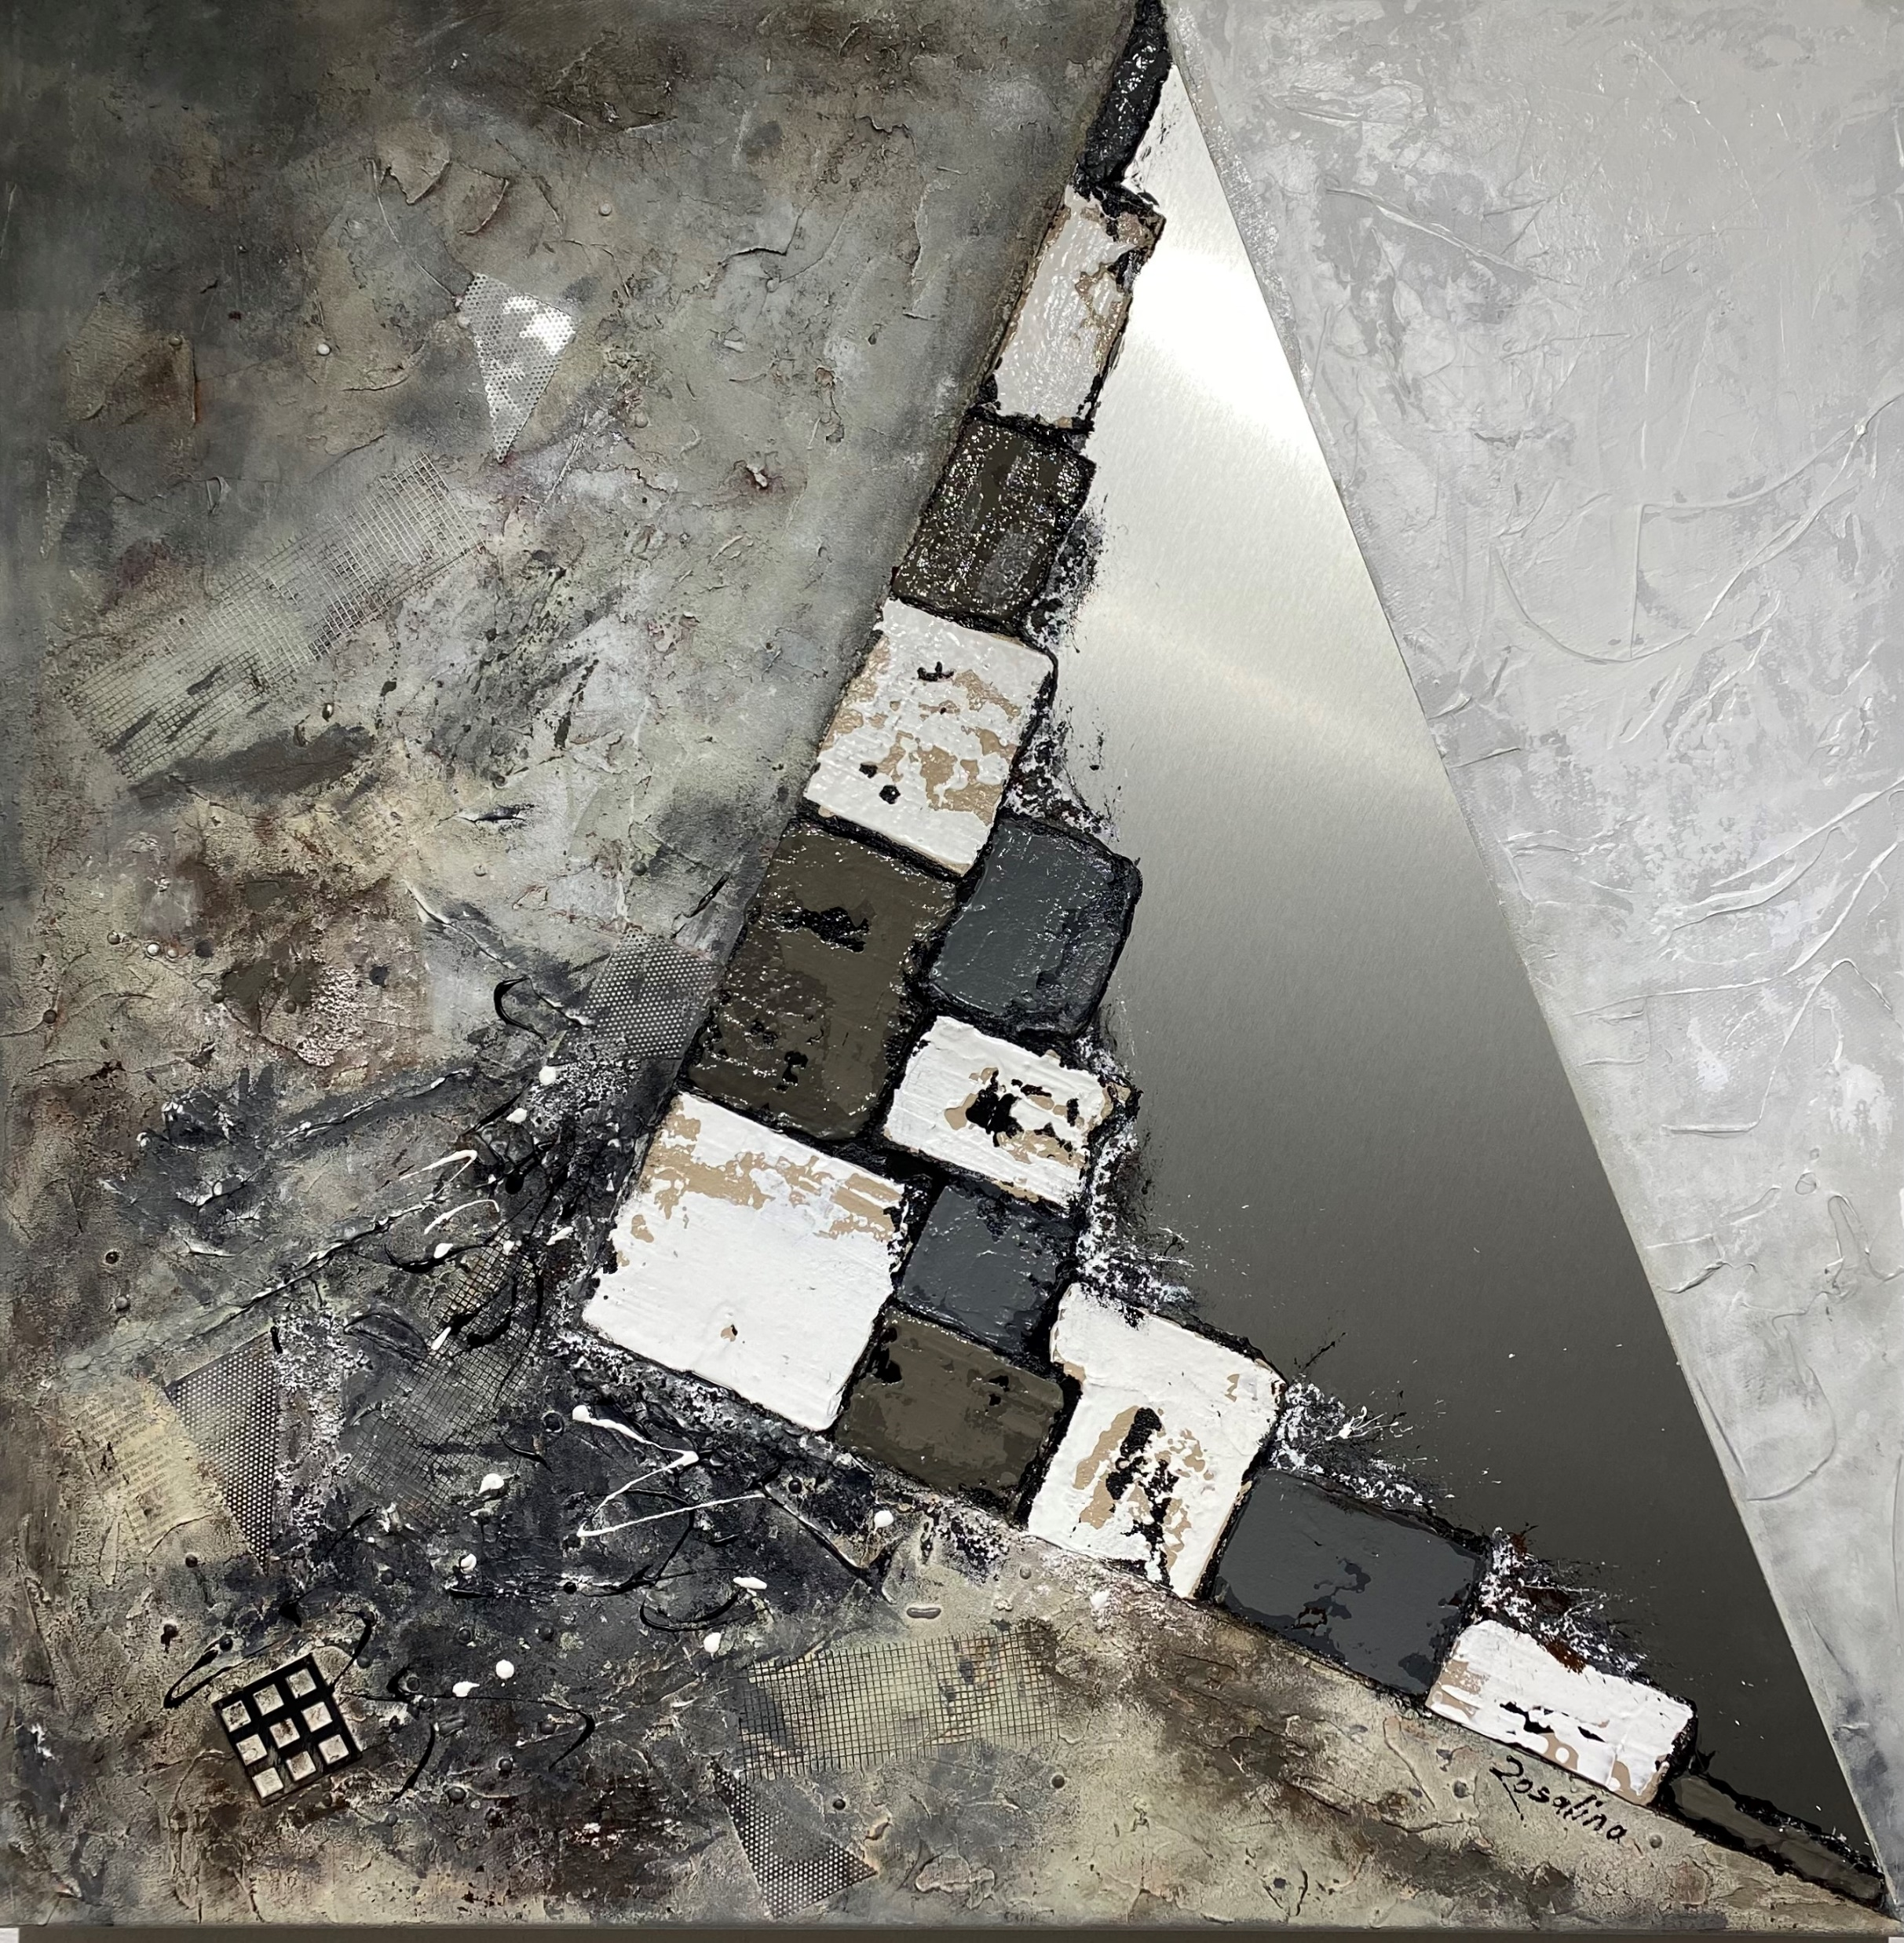
EMPREINTE DE DOUCEUR Cette toile symbolise une renaissance, la construction d'une nouvelle vie qui se bâtit pierre après pierre dans un esprit d'ouverture, le tout dans une empreinte de douceur. Toile avec son extension en métal, dans une conception naturellement débordante Châssis : 80/80 cm (métal intégré) Poids : 6 kg Année de création : 2020 Coût : 1 400,-€ * * (sans frais d’emballage et de port)

Slide 11
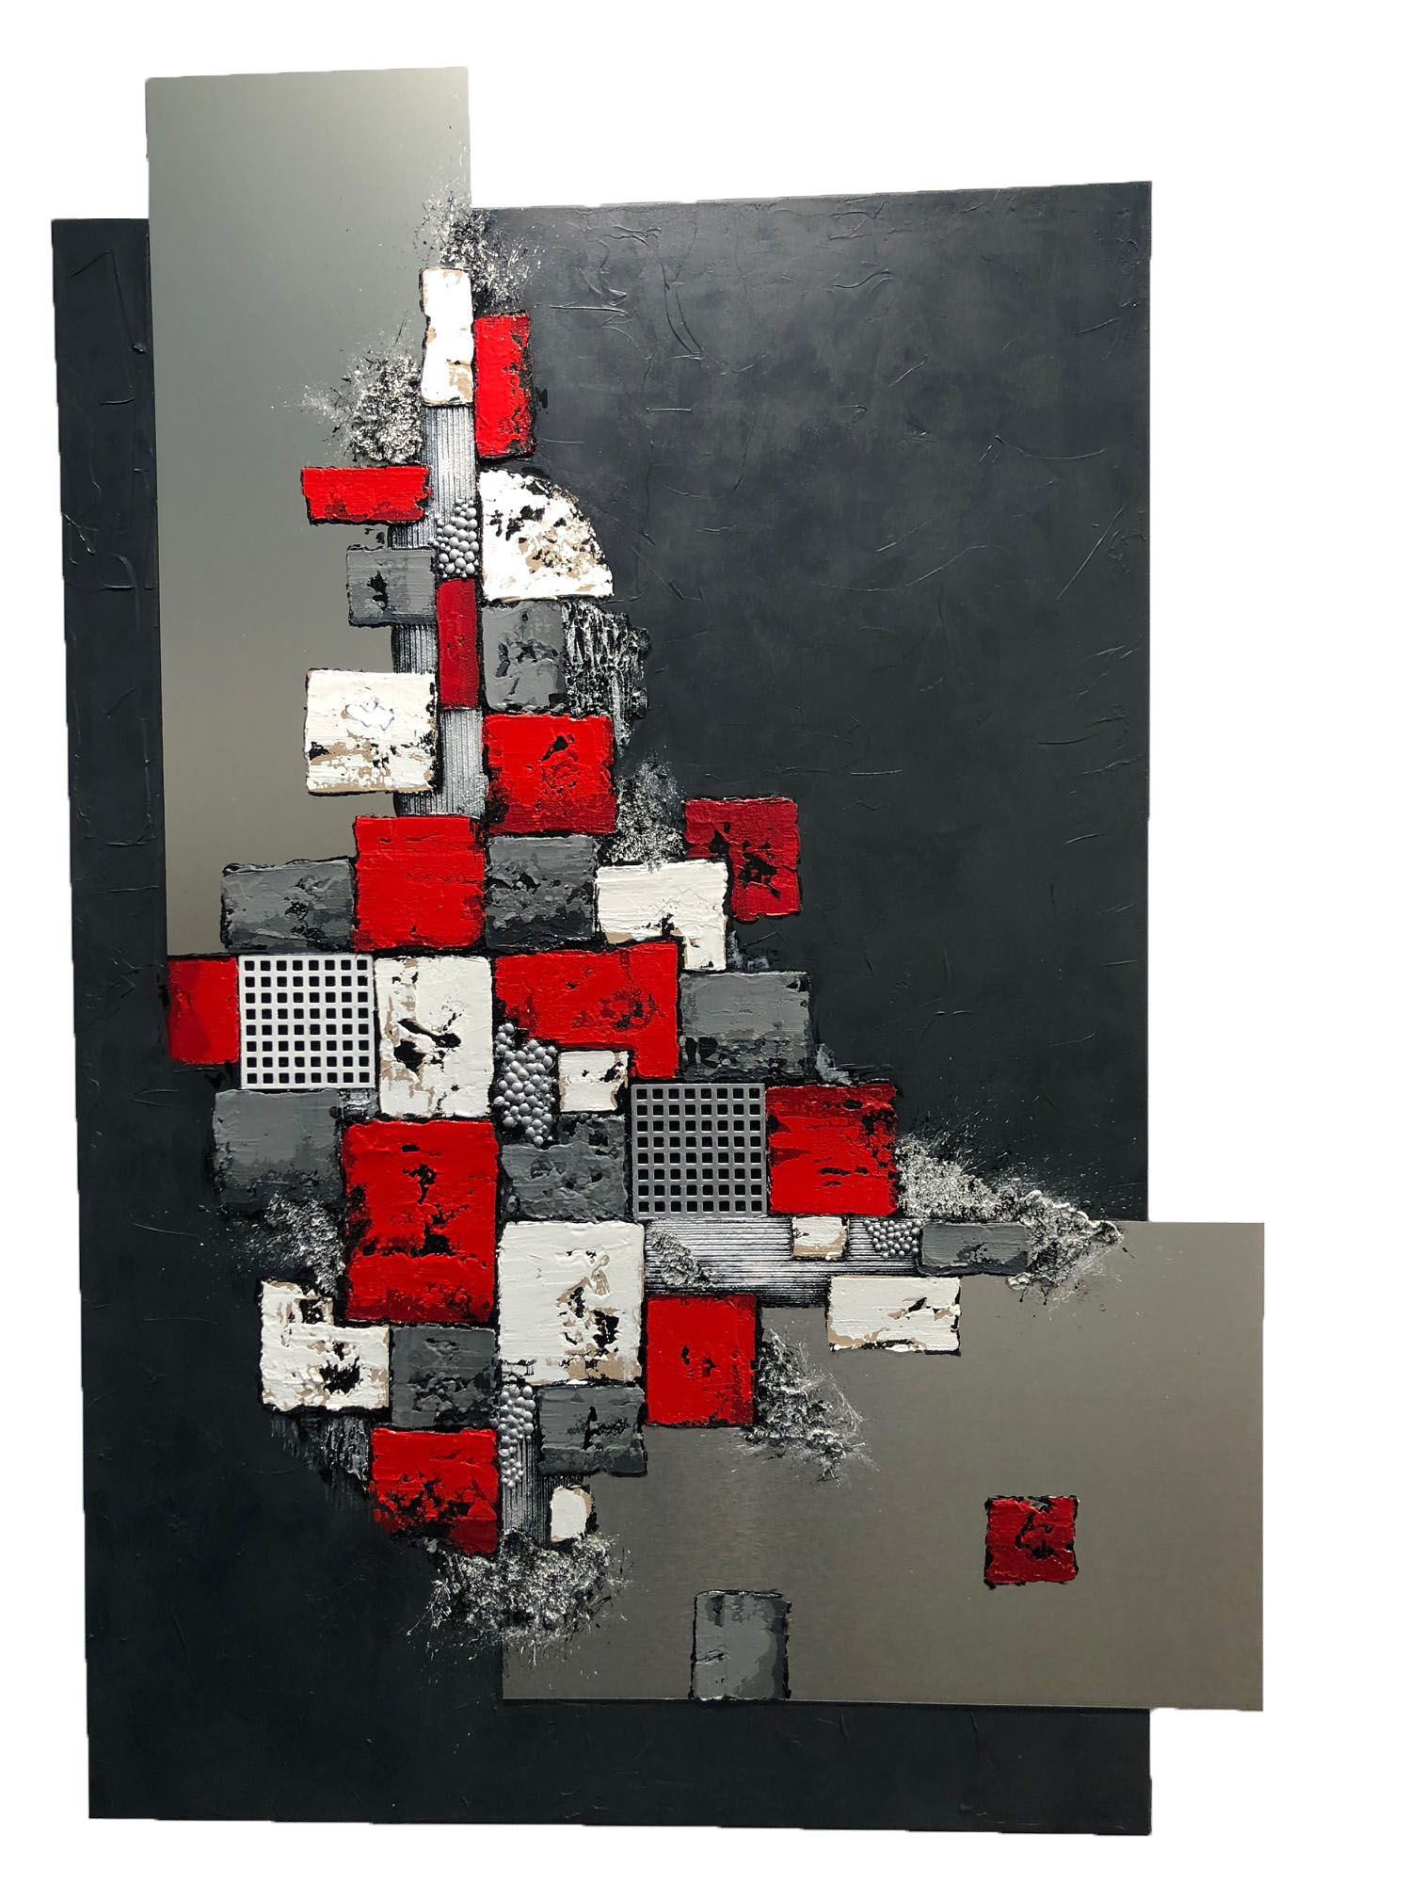
CITADINE Citadine accentue une concentration de la présence humaine, par ses industries, ses constructions et ses édifices. Son côté urbain est aujourd'hui à fleur de peau et en ébullition, repris par ses rouges vifs. Toile signée de coté, peut être accrochée horizontalement ou verticalement. Châssis : 100/150 cm (sans métal) H162/L110 cm (avec métal) Poids : 10 kg Année de création : 2021 Coût : 2 800,-€* * (sans frais d’emballage et de port)

Slide 12
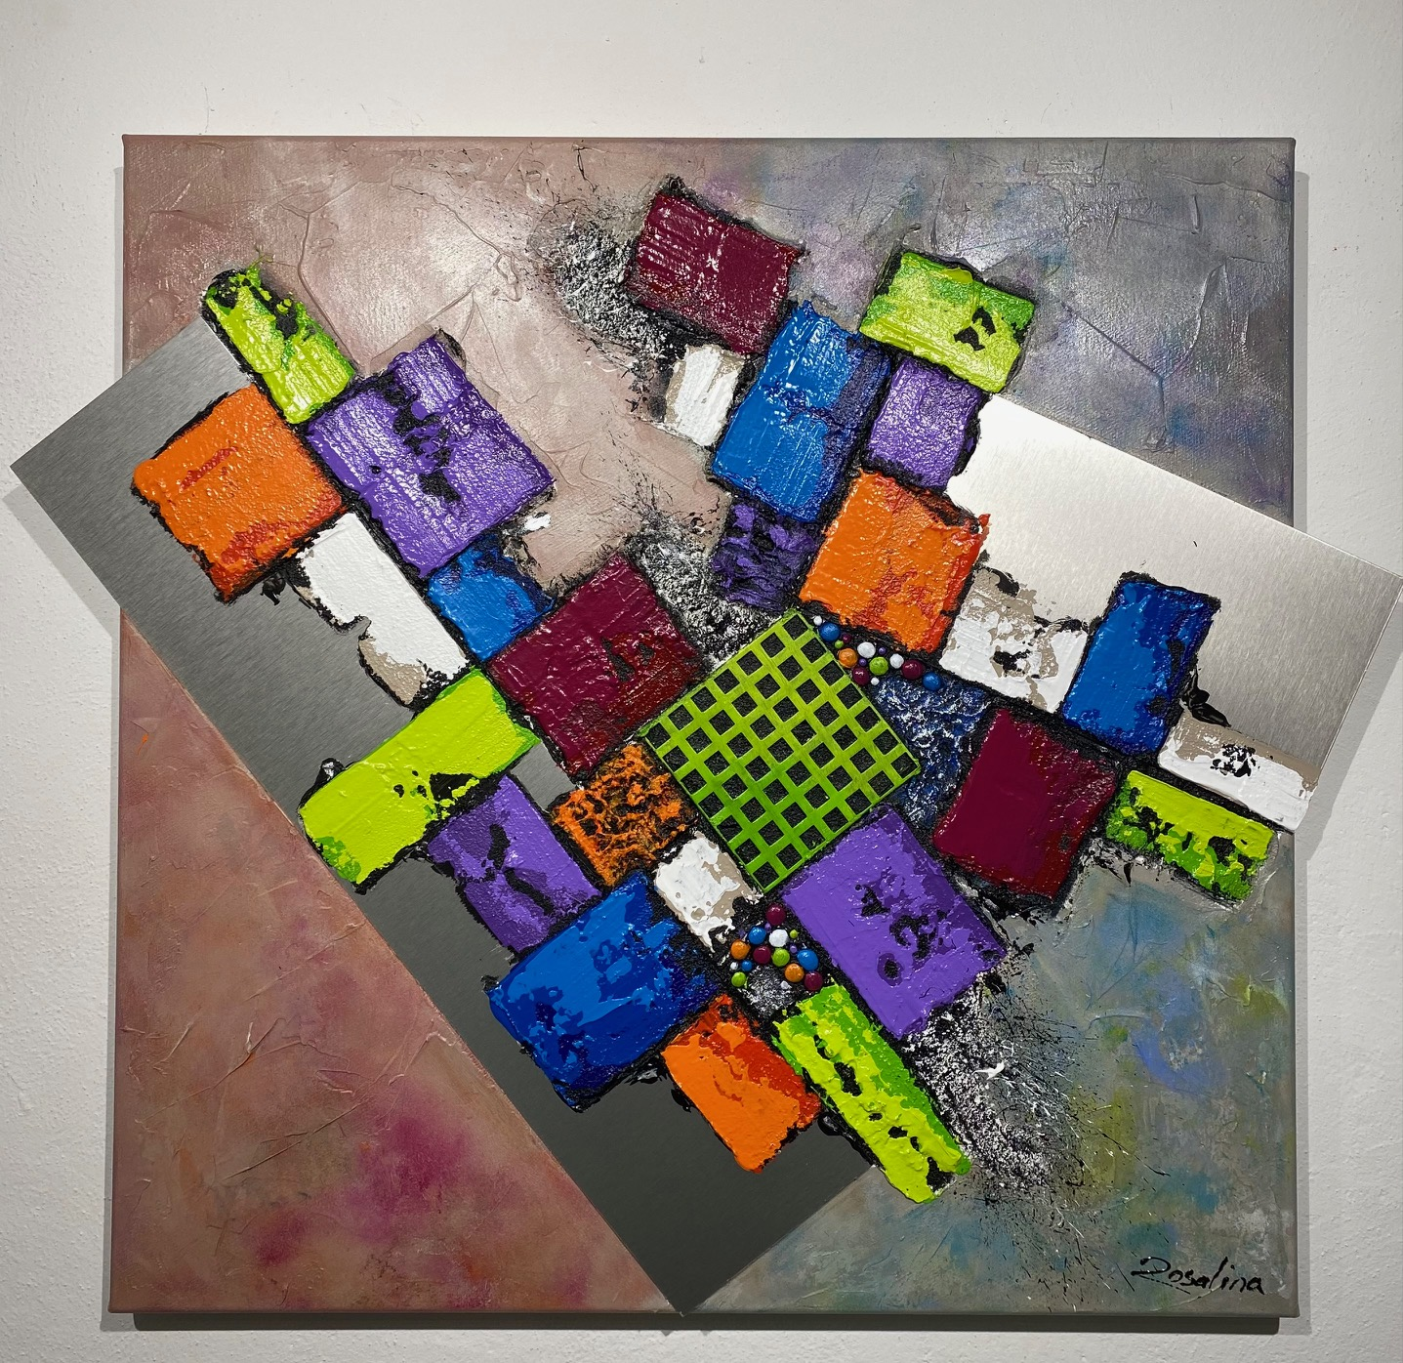
PEPITE Cet enchevêtrement de couleurs passion, nous transportent au-delà de ses rouages et de son mécanisme, vers un univers de douceur et de fantaisie.. Toile avec son extension en métal, dans une conception naturellement débordante Châssis : 60/60 cm (sans métal) H60/L70 cm (avec métal) Poids : 5 kg Année de création : 2020 Coût : 950,-€* * (sans frais d’emballage et de port)

Slide 13
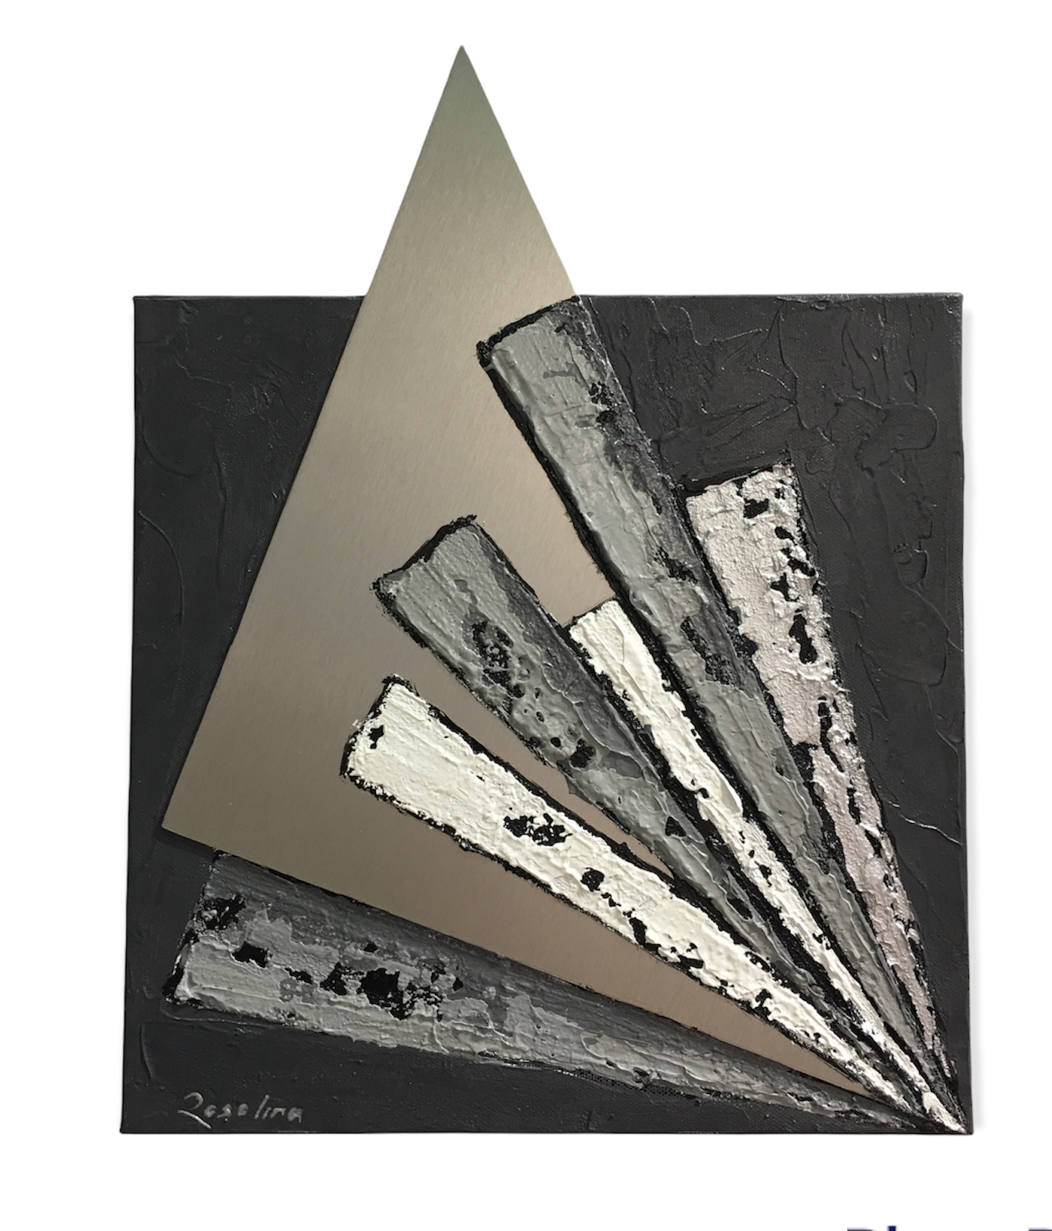
ECLIPSE ARGENTEE 30 / 30 cm 450,- €

Slide 14
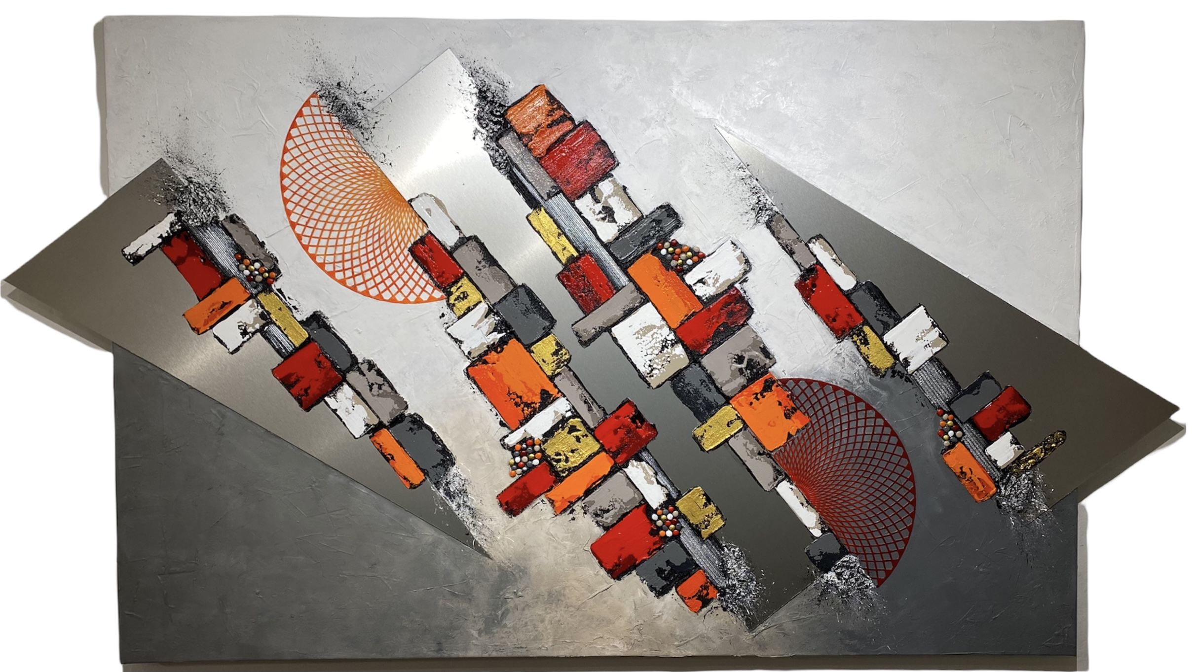
FESTIVE 100 / 140 cm 2 950,- € Dans cette mouvance festive, chaque carré personnifié est en communion dans cette effervescence équilibrée et joyeuse Toile avec son extension en métal, dans une conception naturellement débordante

Slide 15
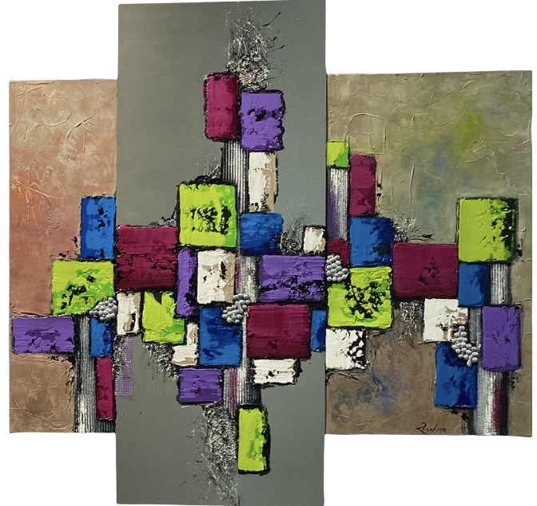
SONGE 70 x 100 cm 1 900,- € Rêveries, ravivées par ses fantasmes et ses songes. Toile avec son extension en métal, dans une conception naturellement débordante

Slide 16
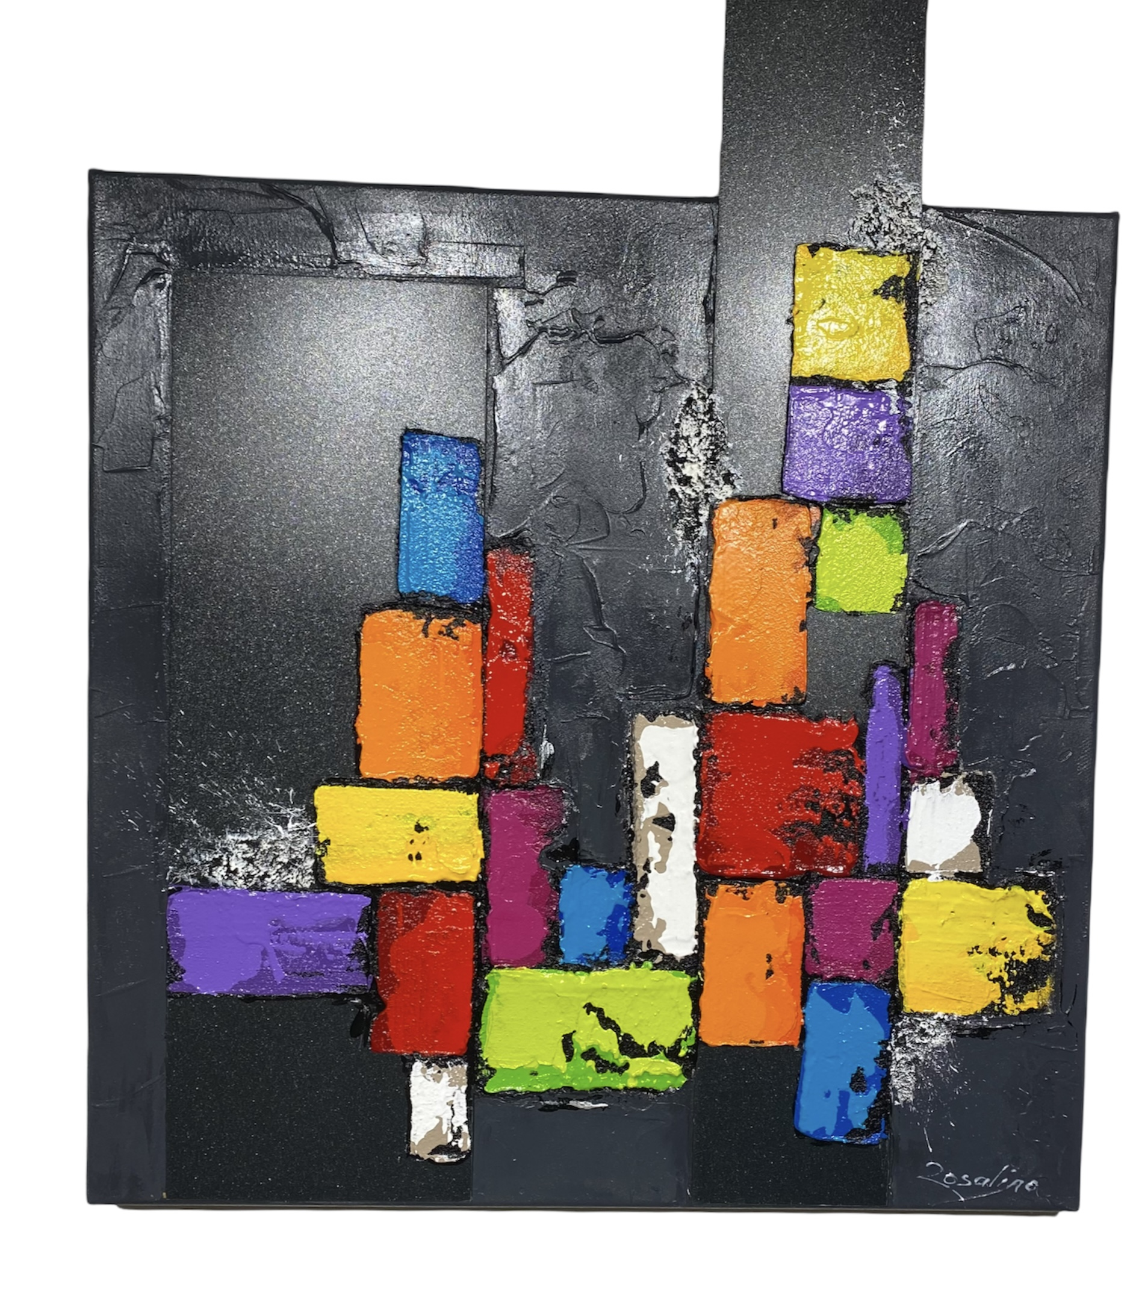
MULTICOLORE 50 / 50 cm 700,- €

Slide 17
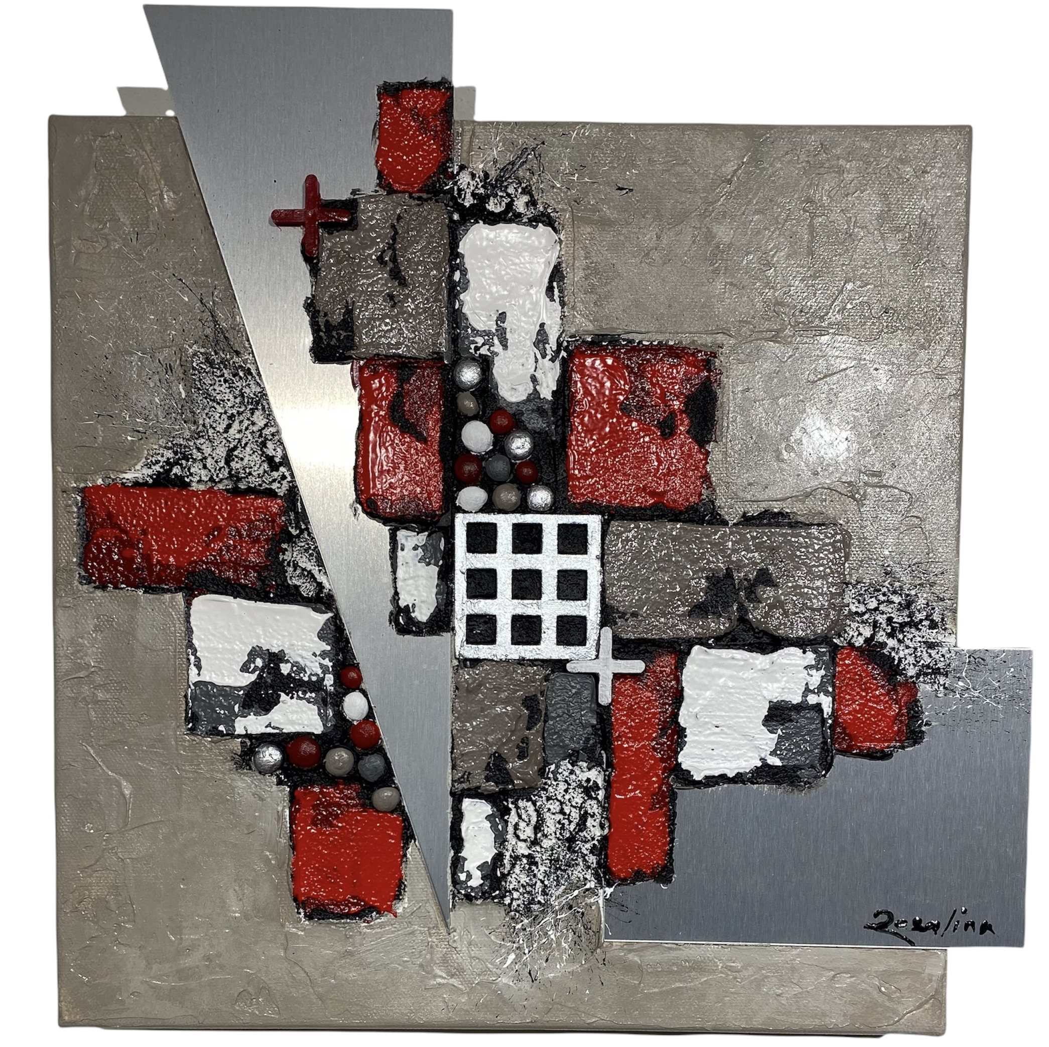
EPINGLE 30 / 30 cm 450,- €

Slide 18
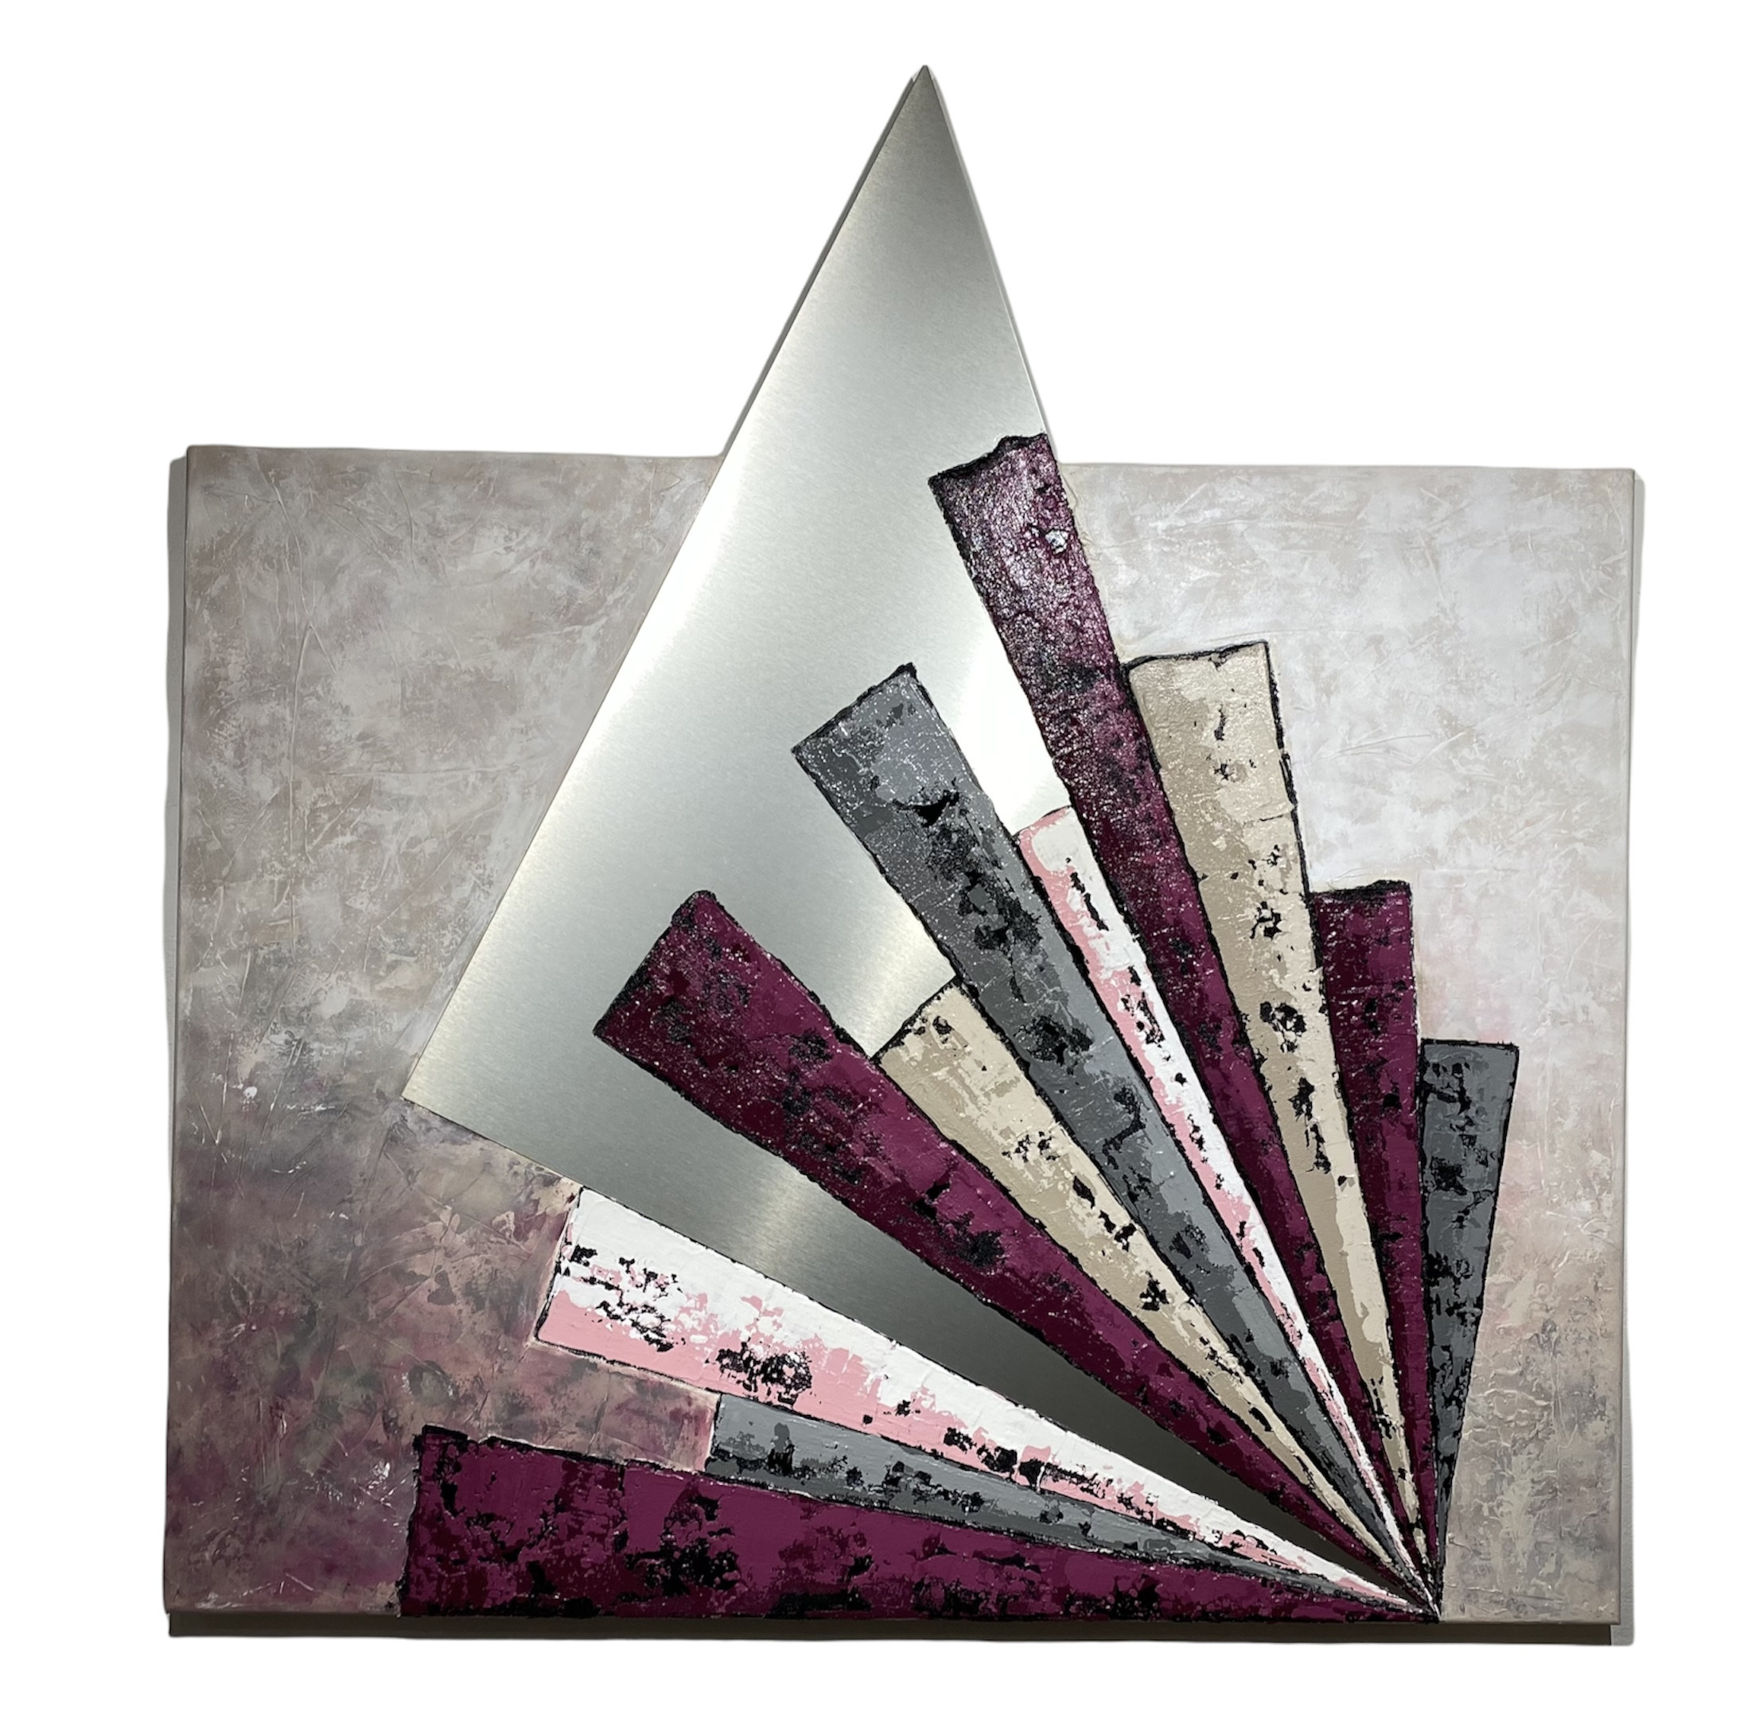
EVENTAIL POURPRE « Eventail rafraichis-moi de tes couleurs pourpres et pastels. Avec le vent, vous êtes complices face à mon supplice. »
Toile avec son extension en métal, dans une conception naturellement débordante... Châssis : 80/100 cm (sans métal) H107/L100 cm (avec métal) Poids : 8 kg Année de création : 2018 Coût : 1 800,-€ * * (sans frais d’emballage et de port)

Slide 19
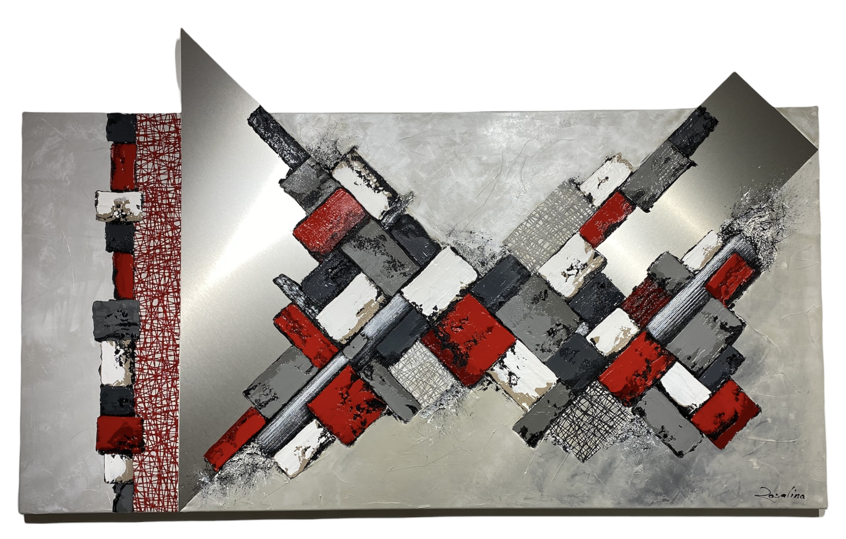
VIVEMOTION
Les émotions s'entremêlent, se conjuguent, se ravivent par ses rouges vifs. Toile avec son extension en métal, dans une conception naturellement débordante... Châssis : H70/L140 cm (sans métal) H85/L140 cm (avec métal) Poids : 7 kg Année de création : 2022 Coût : 1 600,-€ * * (sans frais d’emballage et de port)

Slide 20
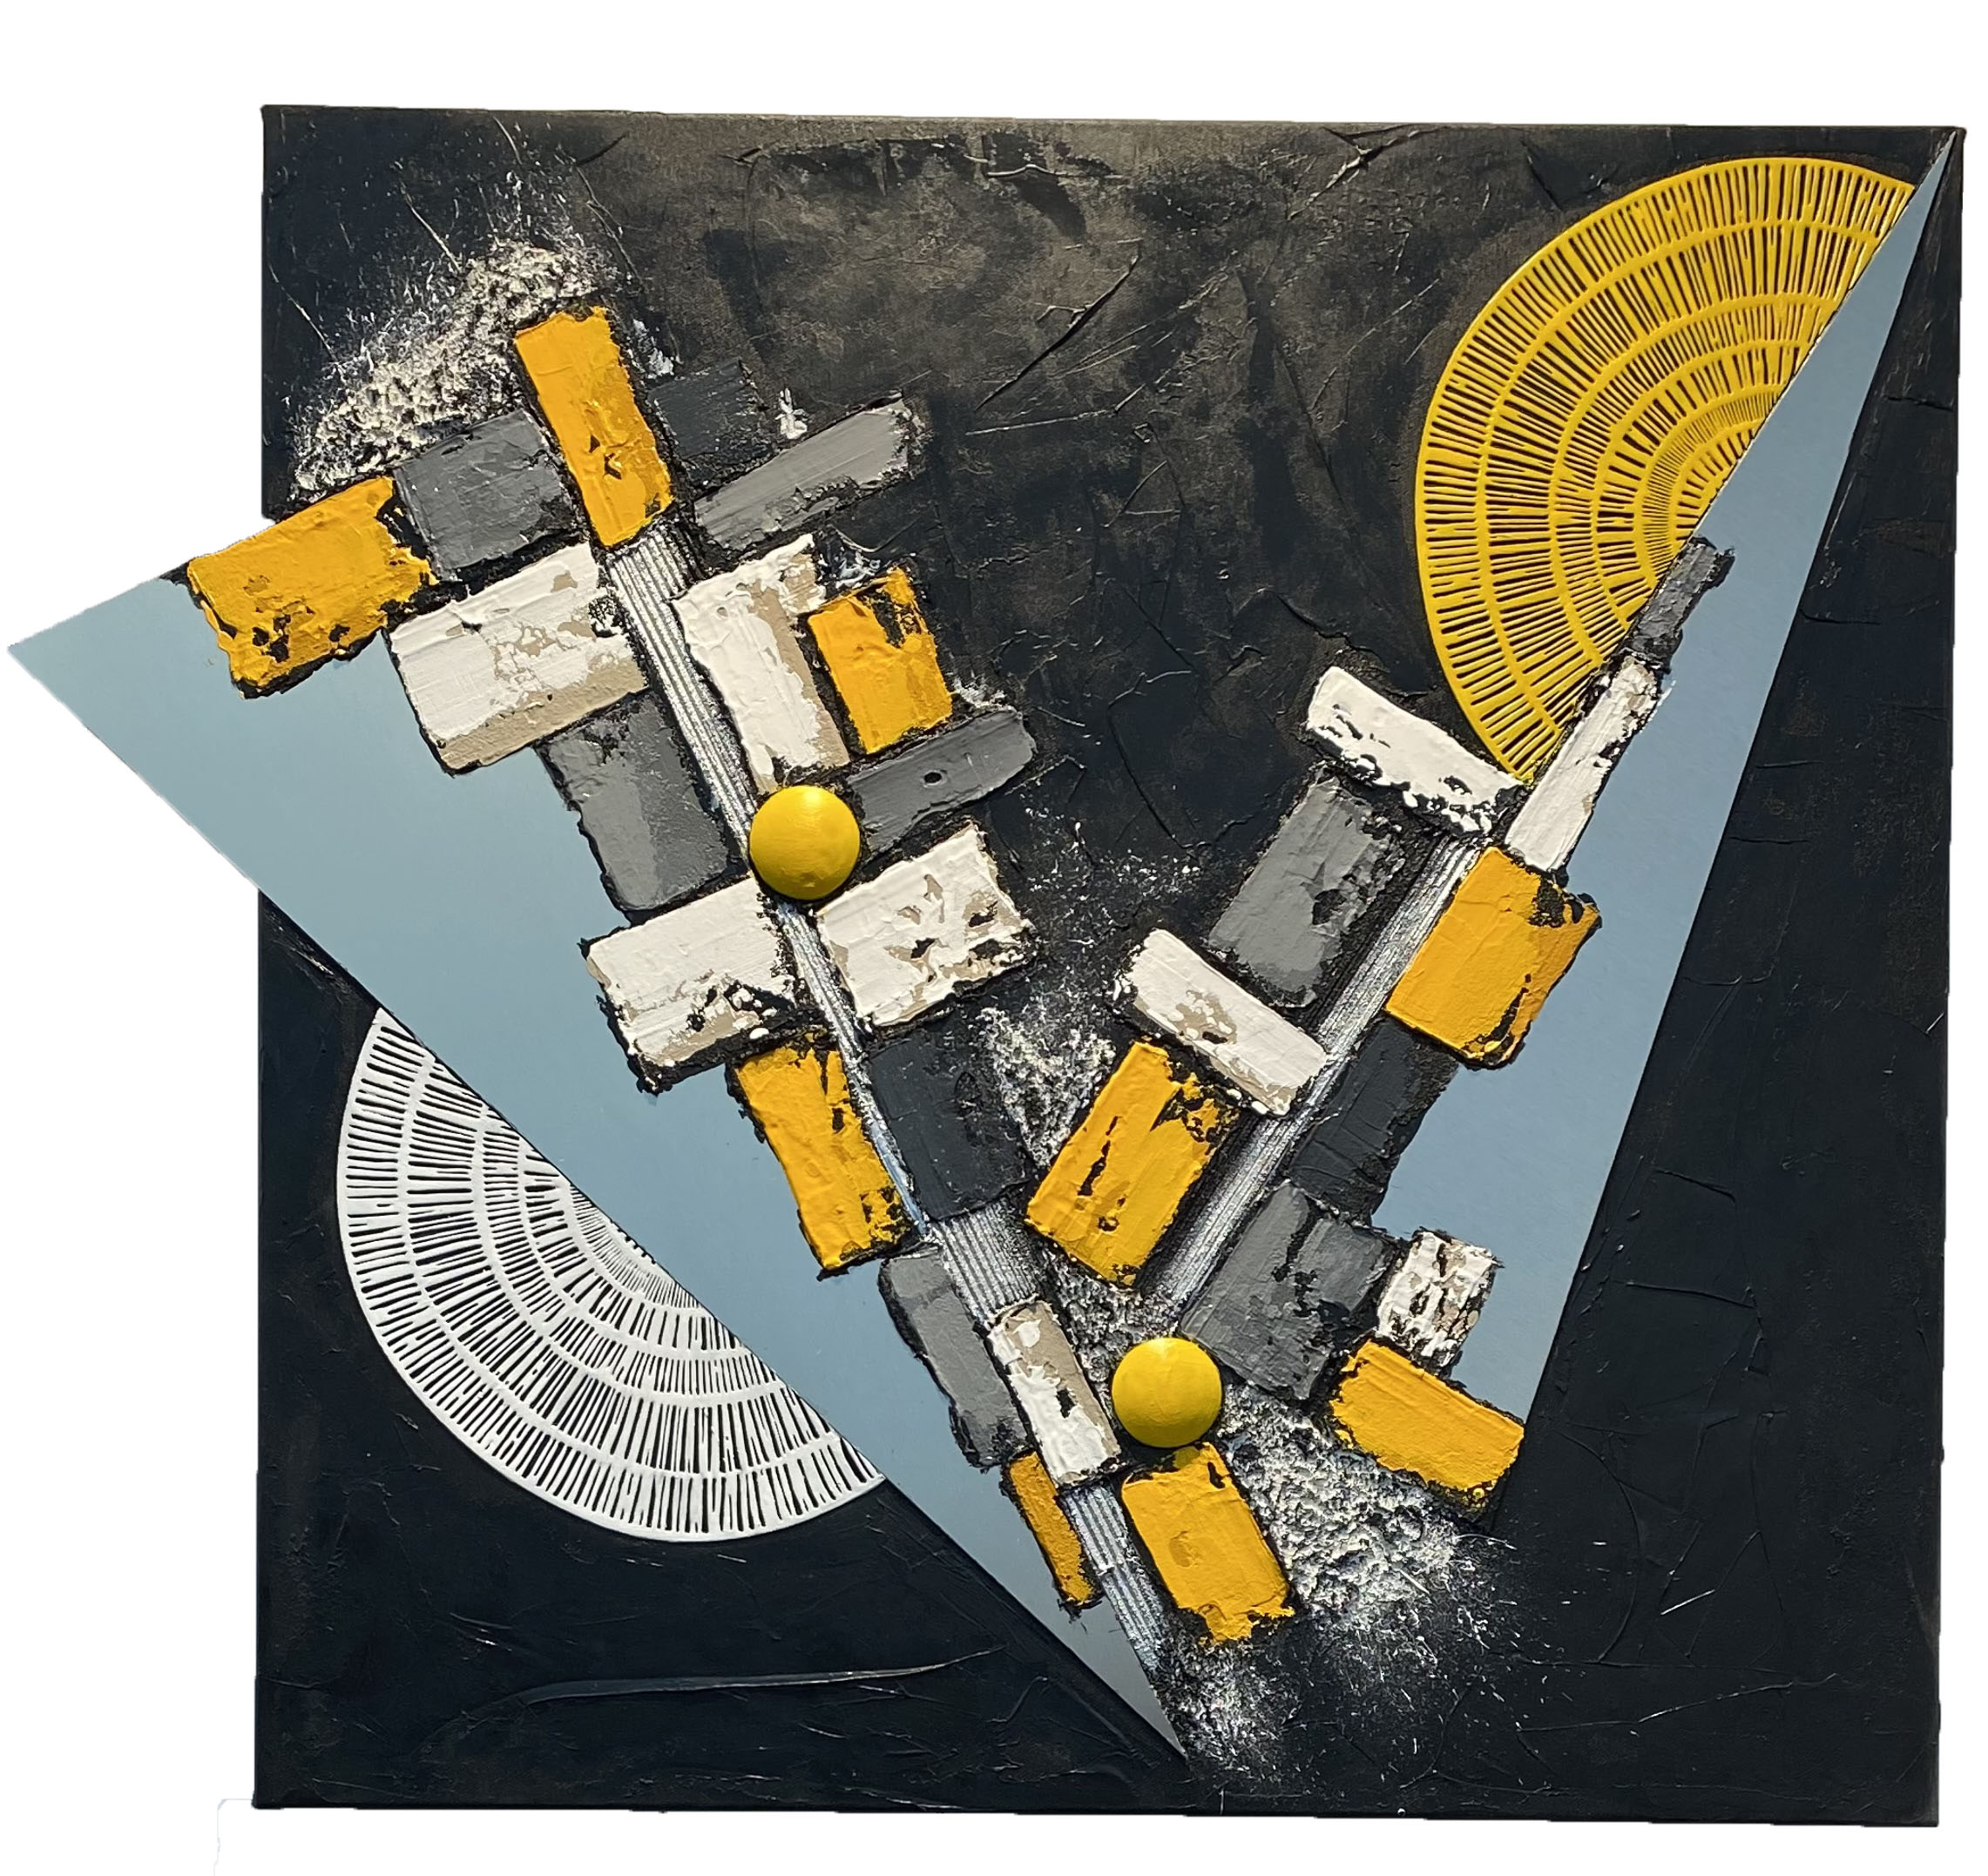
NUIT LUMINEUSE
Ses étoiles, ses comètes, tout comme ses planètes me laissent rêveuse dans cette nuit lumineuse. Toile avec son extension en métal, dans une conception naturellement débordante... Châssis : H90/L90 cm (sans métal) H90/L113 cm (avec métal) Poids : 8 kg Année de création : 2022 Coût : 1 800,-€ * * (sans frais d’emballage et de port)

Slide 21
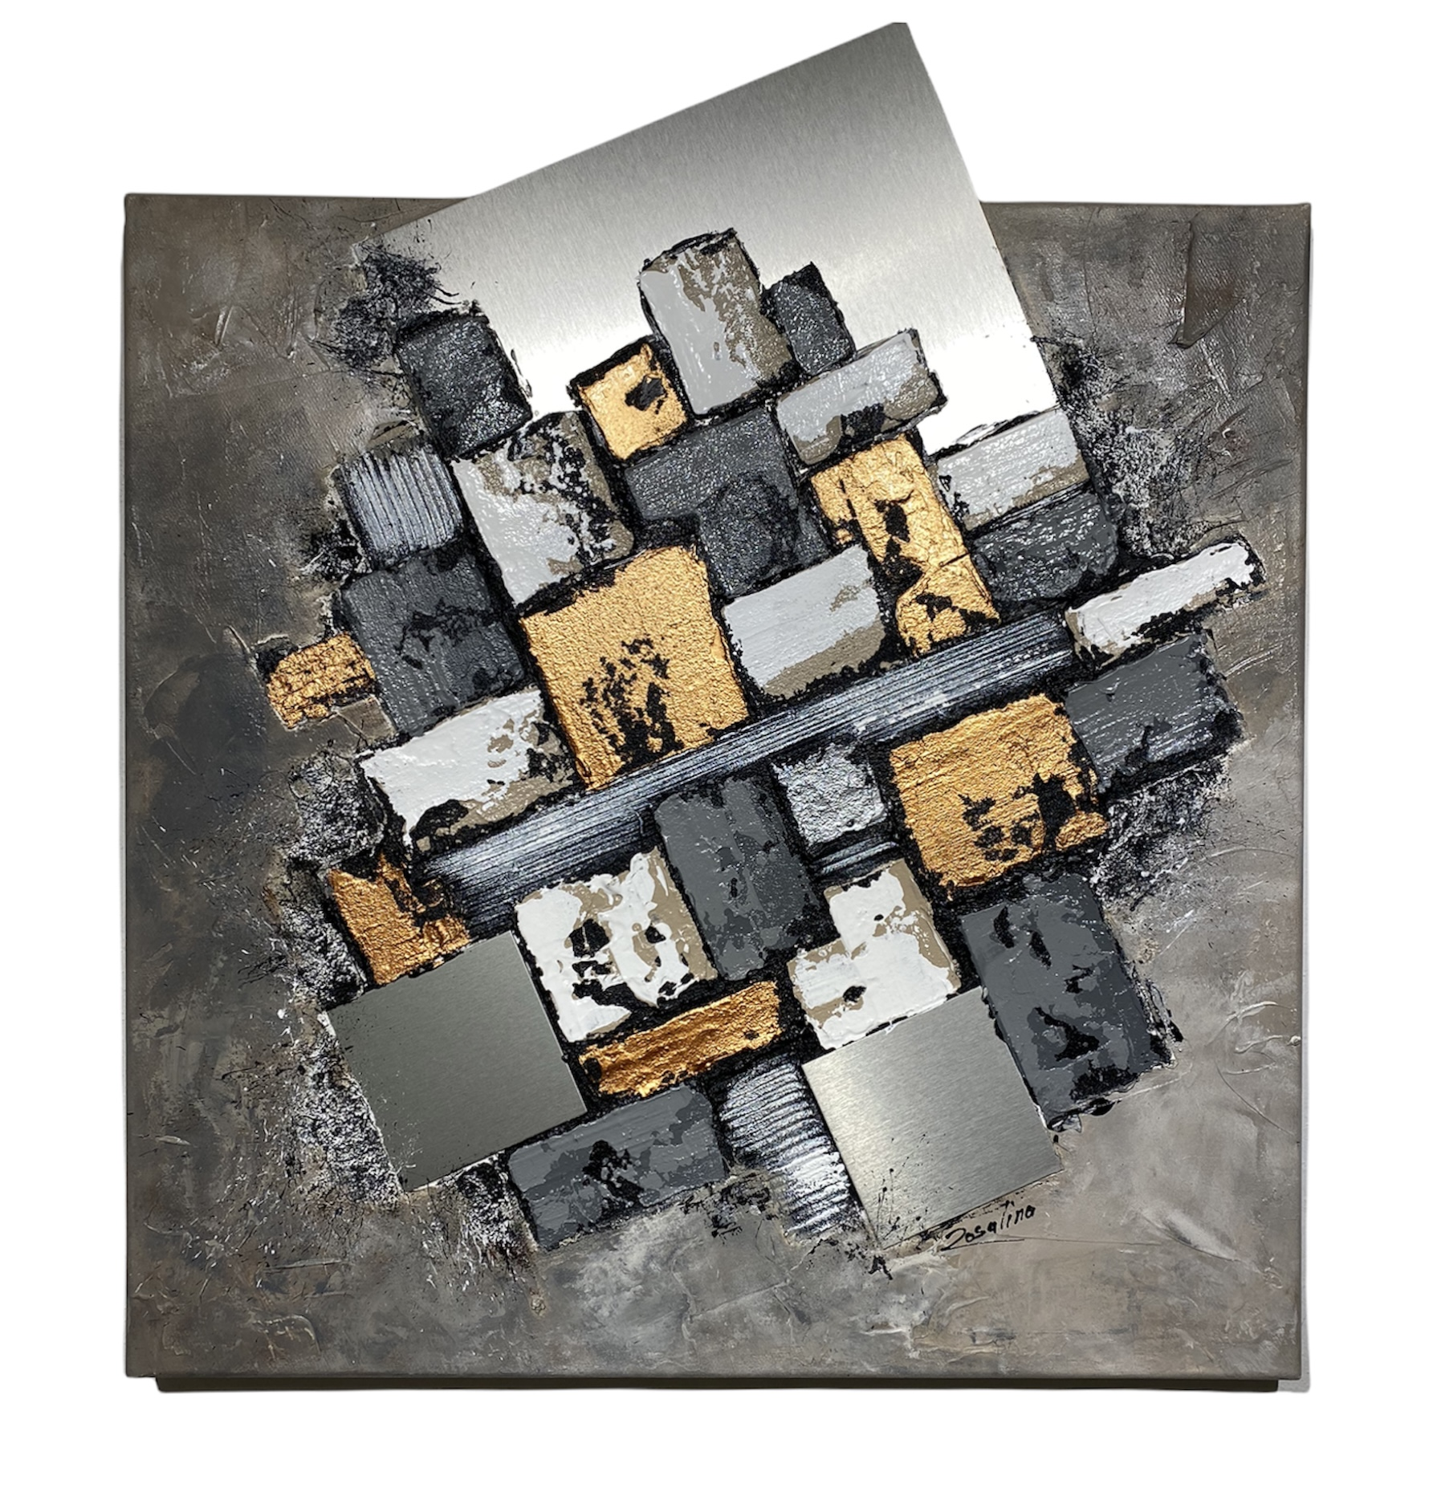
CHARME
Par ses camaïeux de sérénité, avec l'harmonisation du métal, elle nous séduit par son charme.
Toile avec son extension en métal, dans une conception naturellement débordante... Châssis : 60/60 cm (sans métal)
60/69 cm (avec métal) Poids : 5 kg Année de création : 2020 Coût : 950,-€ * * (sans frais d’emballage et de port)

Slide 22
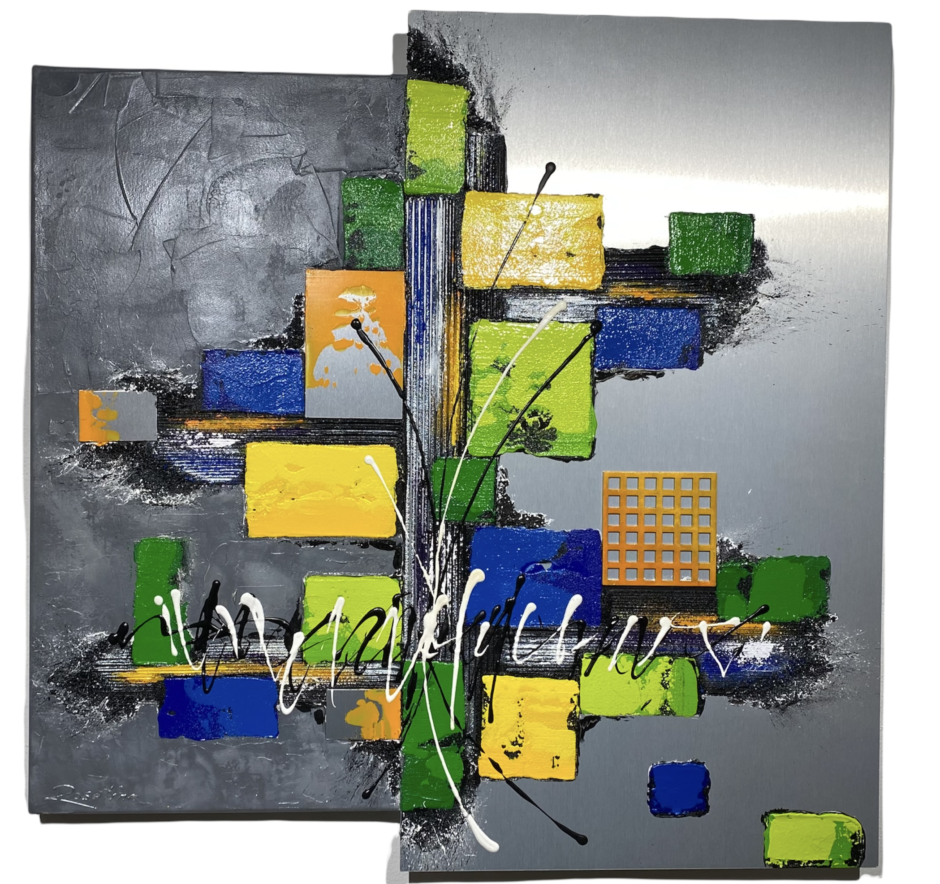
FRAICHEUR 60 / 60 cm 950,- € Voyage bleuté et anisé, écriture enchantée, envenimés par ce parfum de fraicheur.

Slide 23
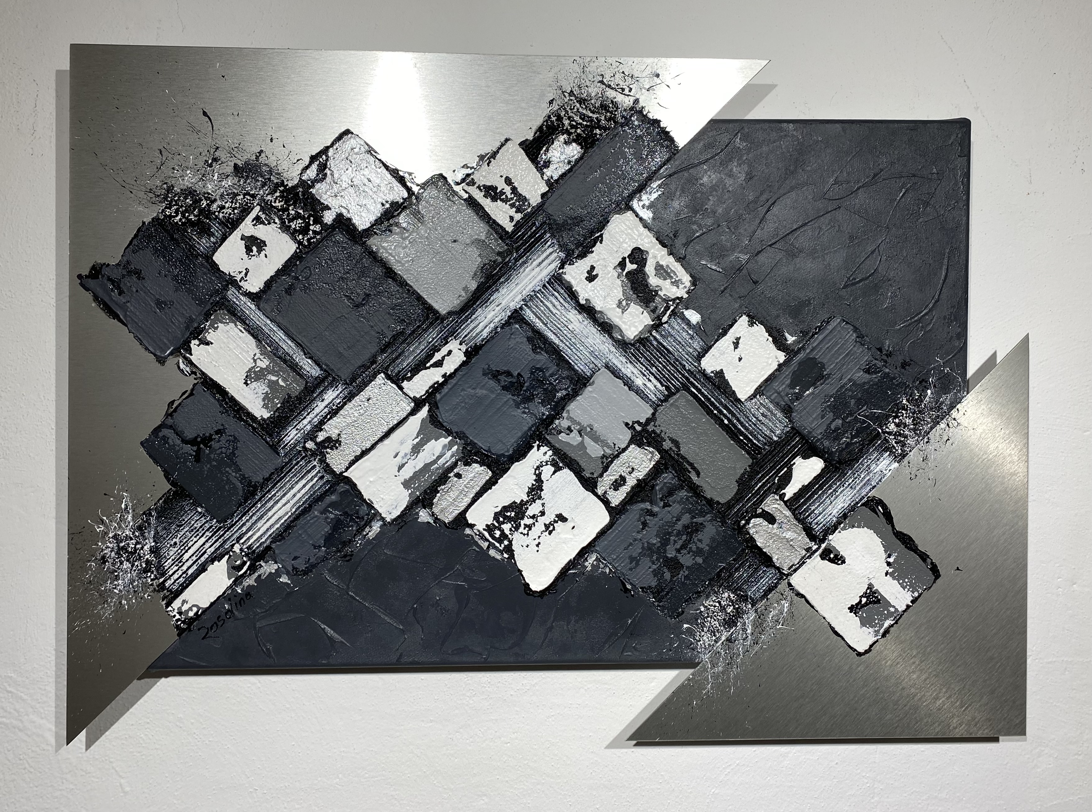
MOUVEMENT 60 / 40 cm 850,- € Fougue grisé, arpenté, en mouvement qui nous enlace et nous trépace par ses extensions triangulaires symétriques

Slide 24
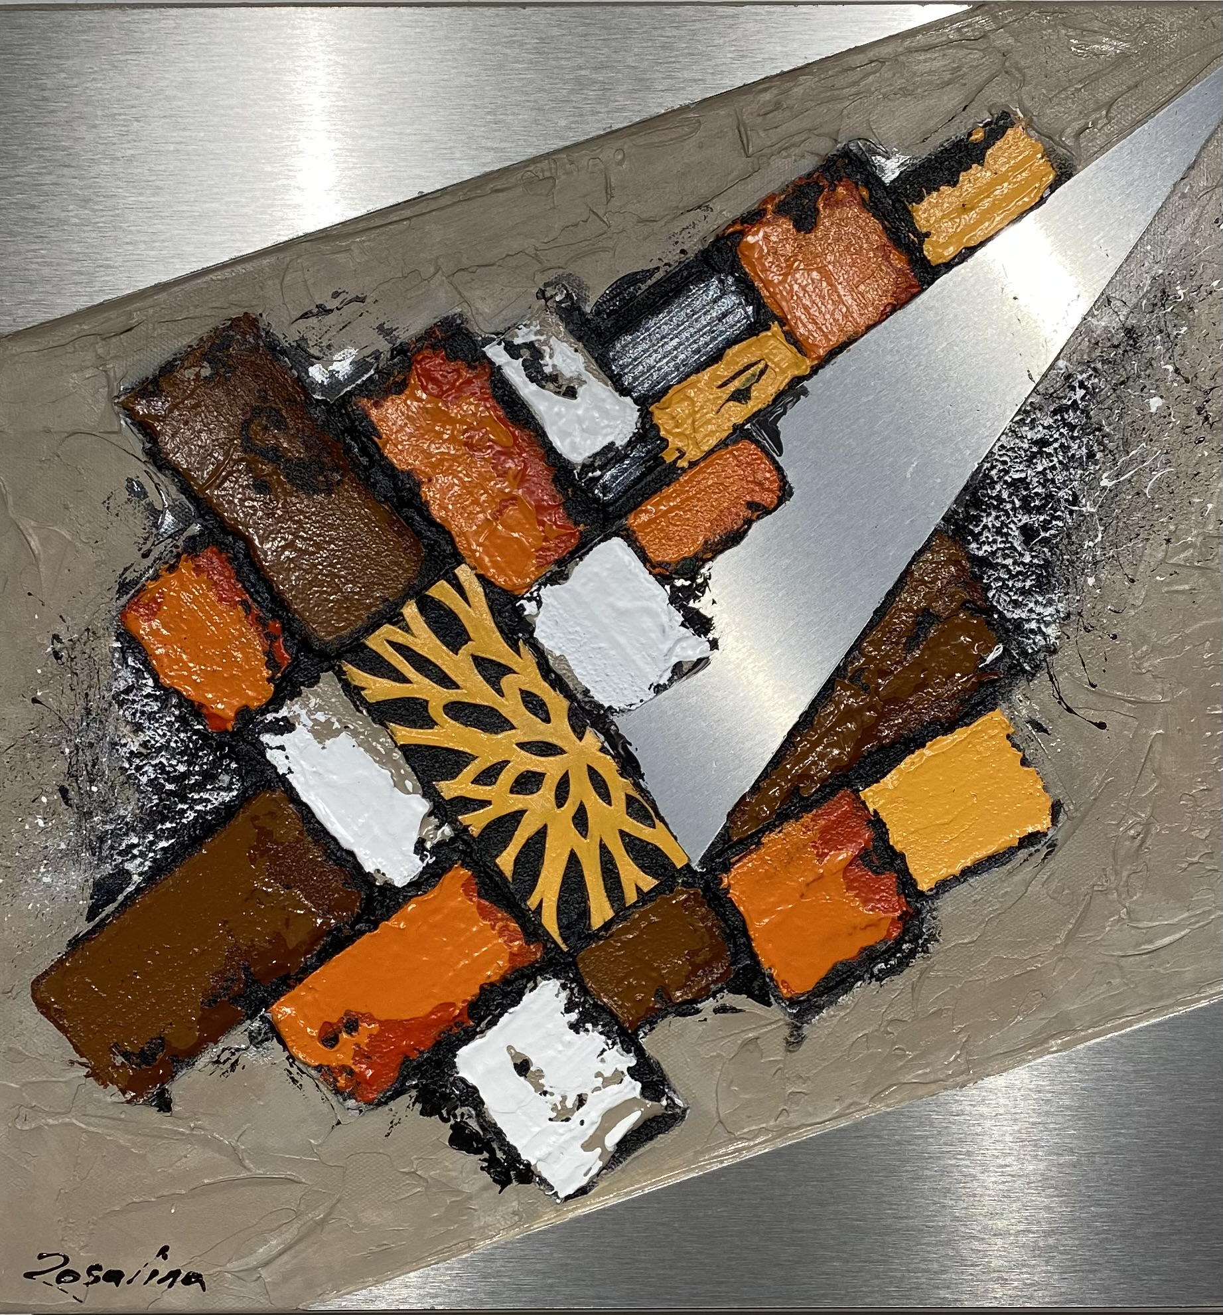
MOUVEMENT (orientation) 40 / 40 cm 550,- € Dans la vie, nous prenons de nouveaux horizons, de nouvelles orientations.

Slide 25
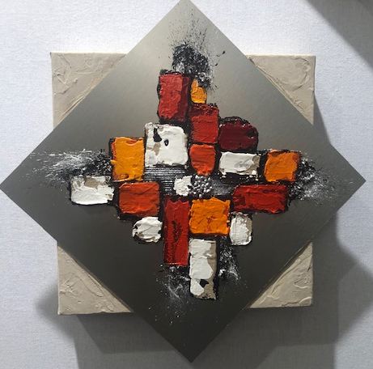
LYS ETOILE 30 / 30 cm 450,- €

Slide 26
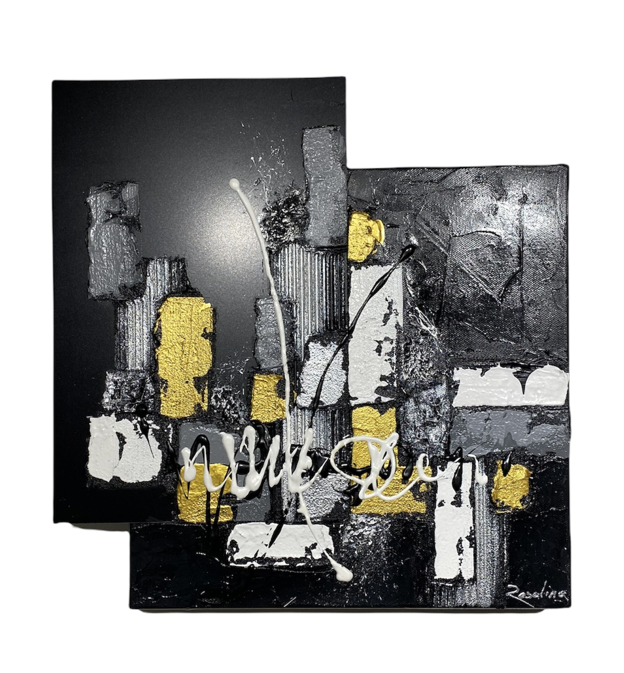
PENOMBRE SCINTILLANTE 30 / 30 cm 450,- €

Slide 27
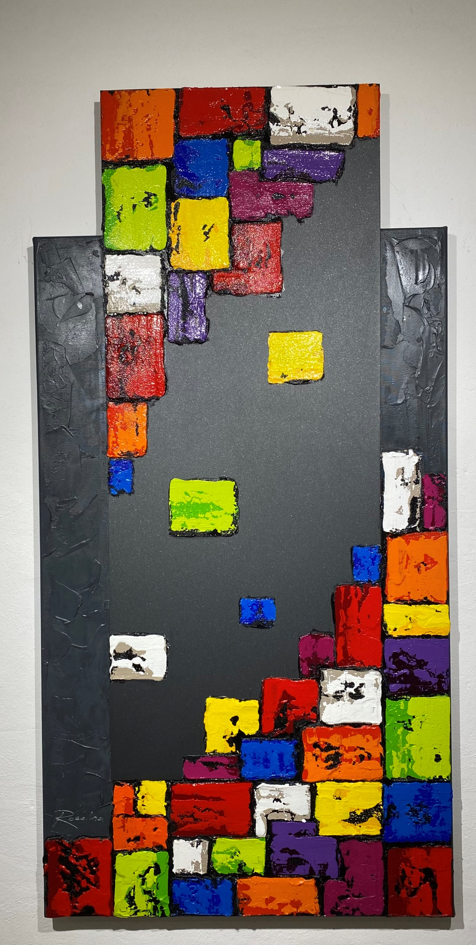
TETRIS 60 / 100 cm 1 600,- €

Slide 28
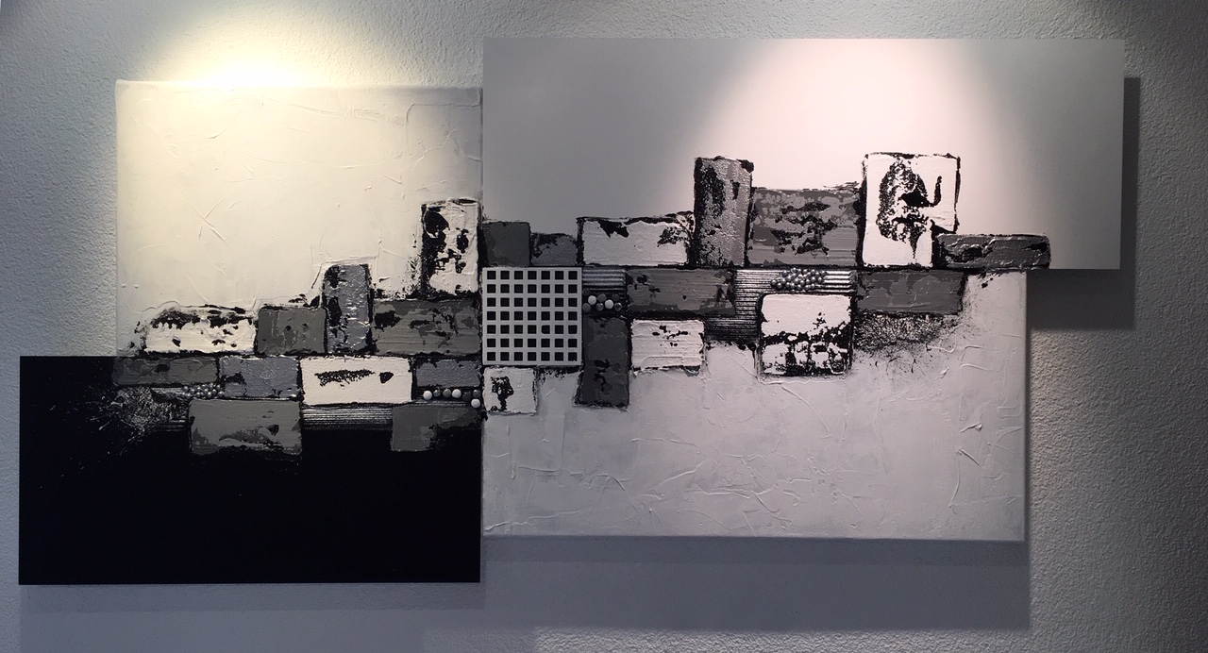
BLACK & WHITE 0 / 0 cm ,- €

Slide 29
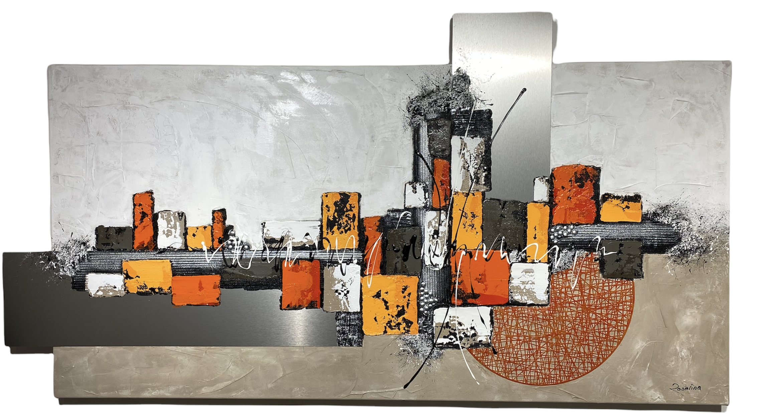
VELOUTE 70 / 140 cm 2 600,- €

Slide 30
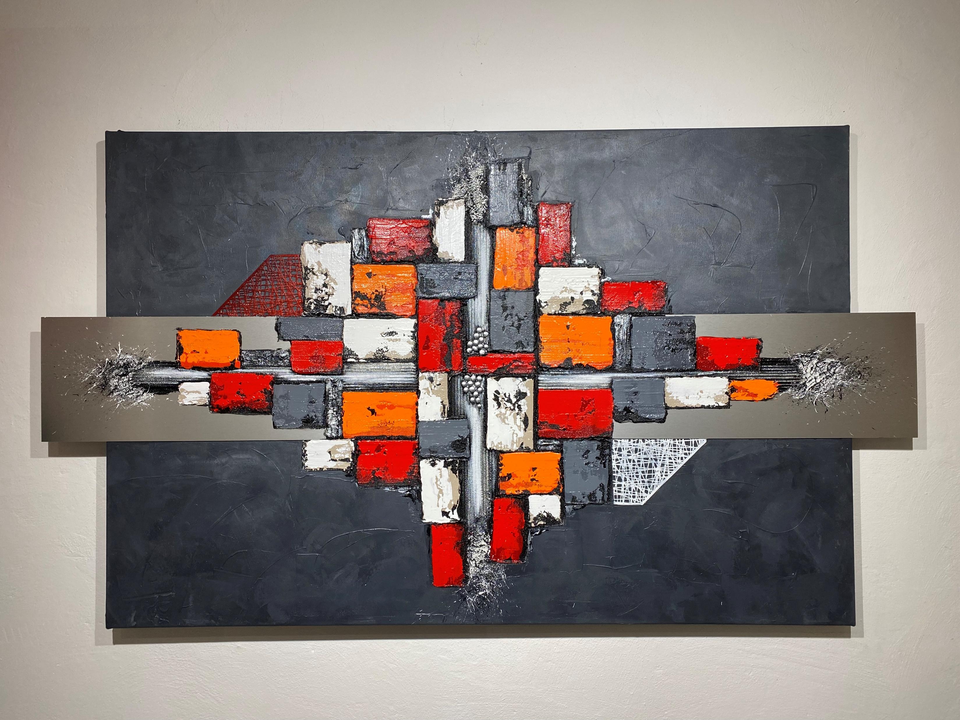
ETAT D’AME 80 / 120 cm 2 400,- €

Slide 31
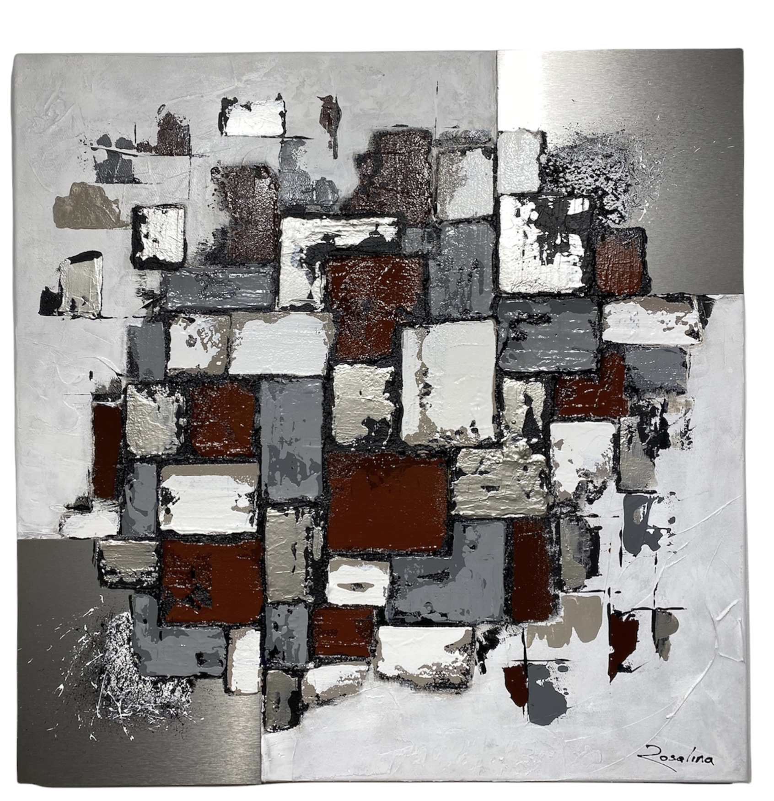
VIBRATIONS 60 / 60 cm 950,- € Les sons se propagent, ses vibrations se diffusent

Slide 32
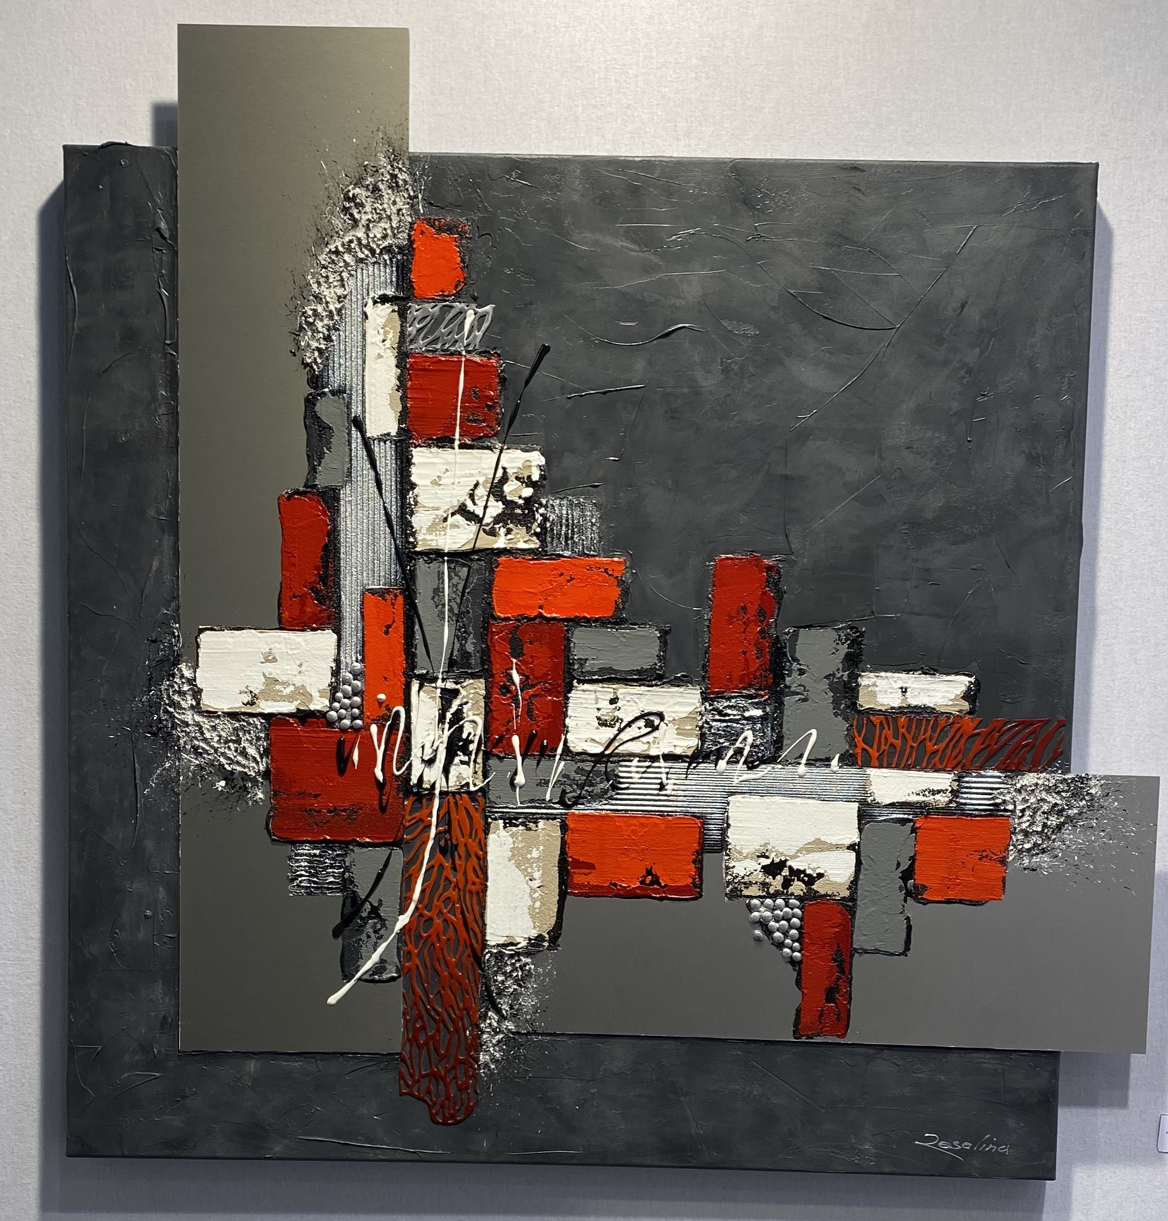
PATCHWORK ROUGE ANTHRACITE 90 / 90 cm 1 900,- €

Slide 33
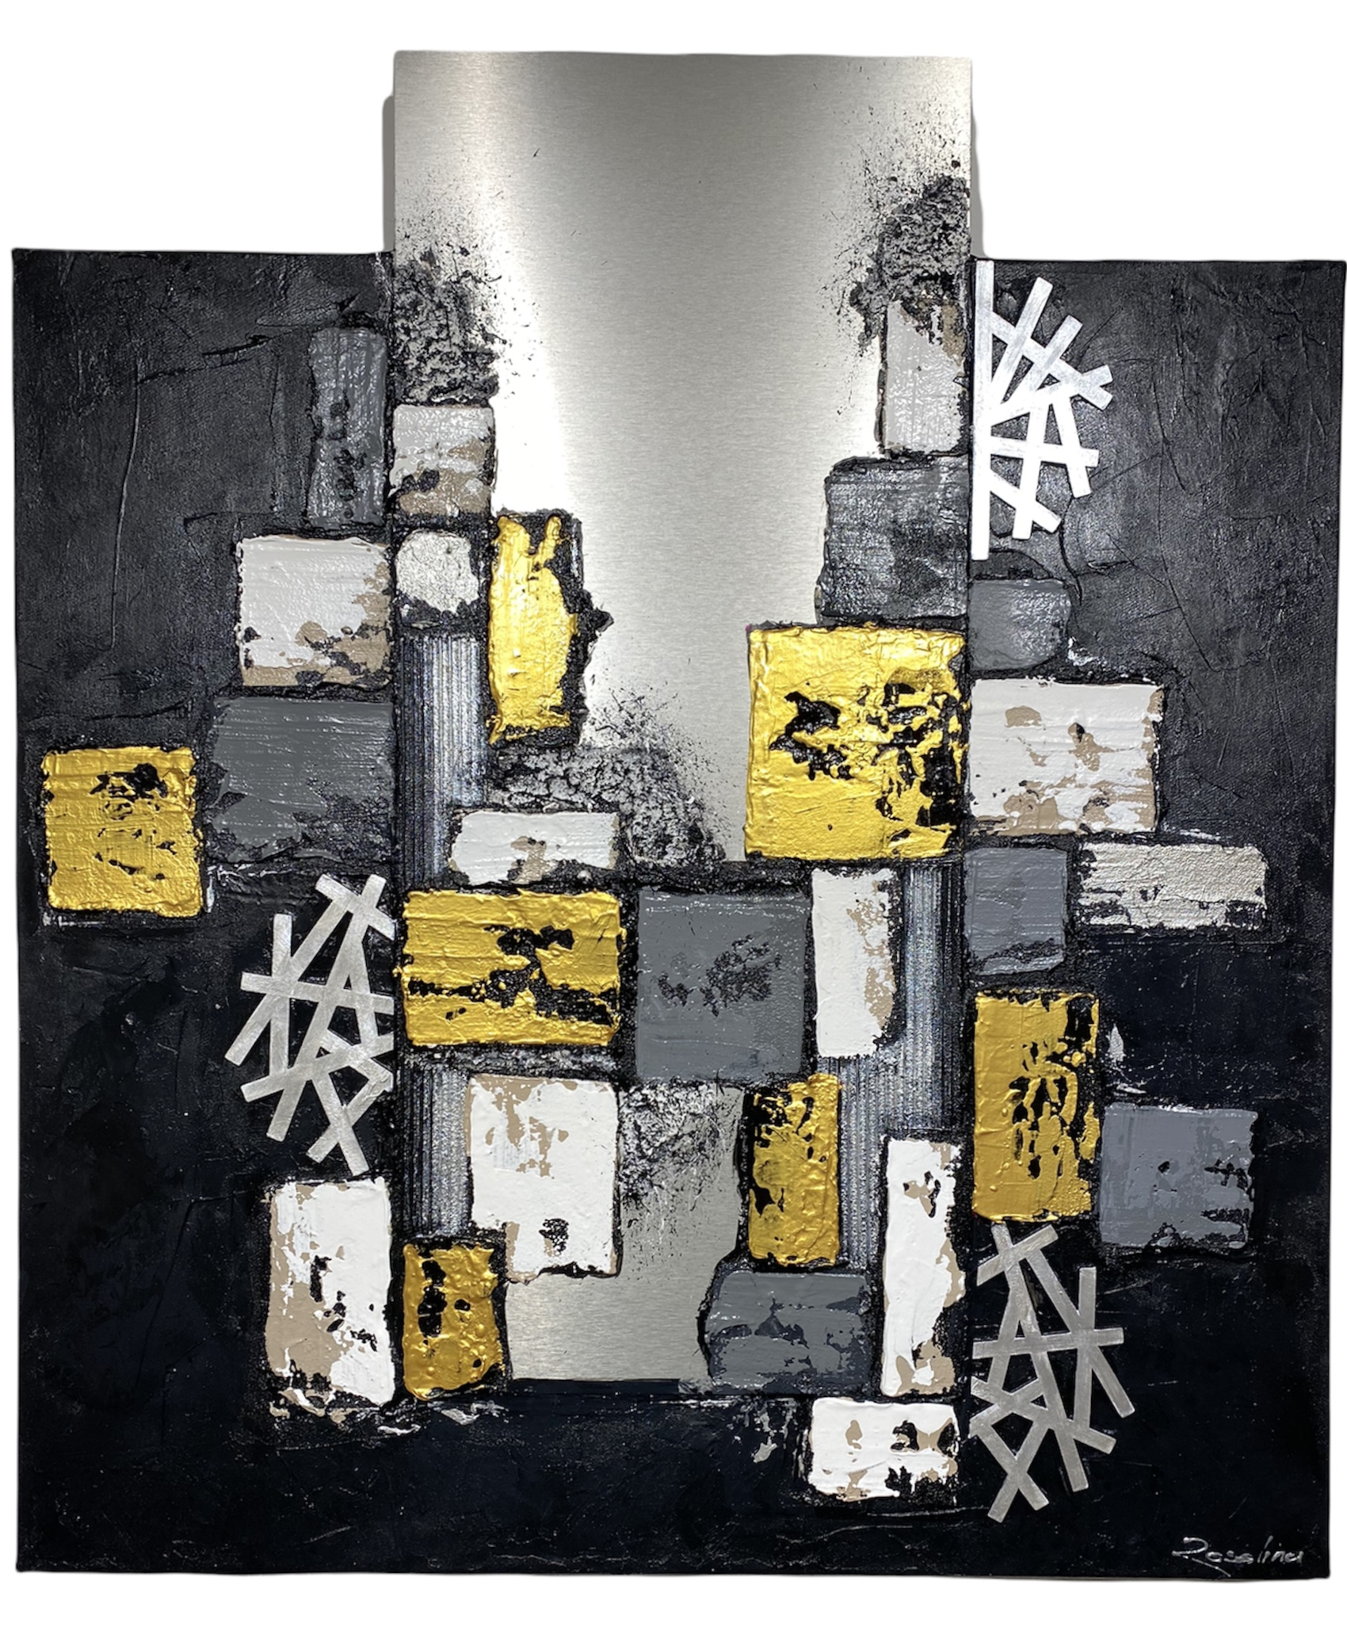
R 70 / 70 cm 000,- €

Slide 34
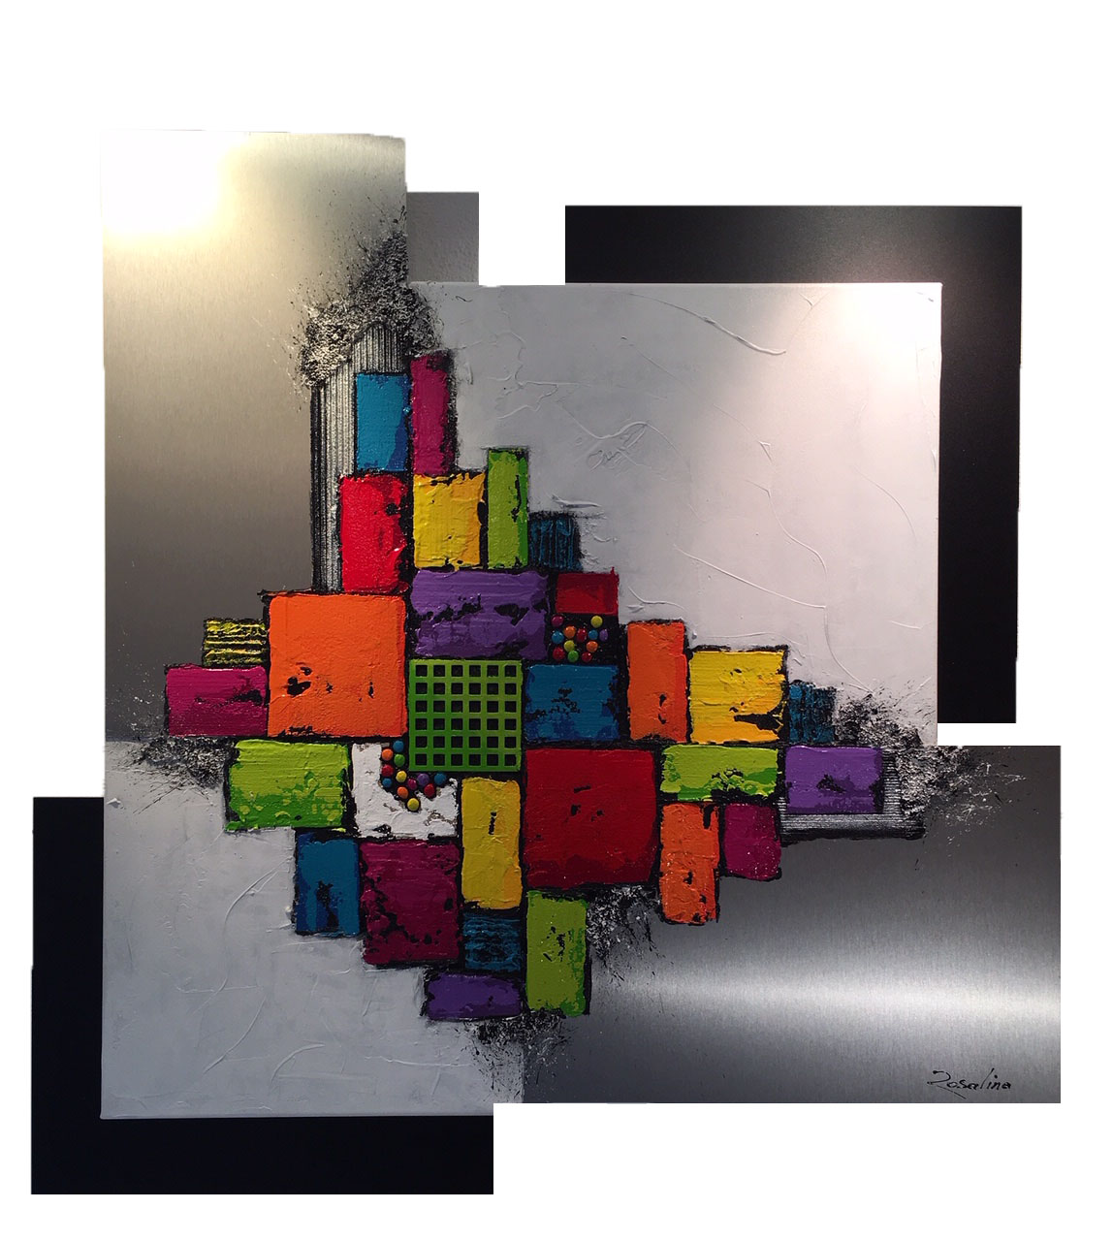
DECALEE MULTICOLORE 70 / 70 cm (Châssis) 1 800,- €
G. DREY

Slide 35
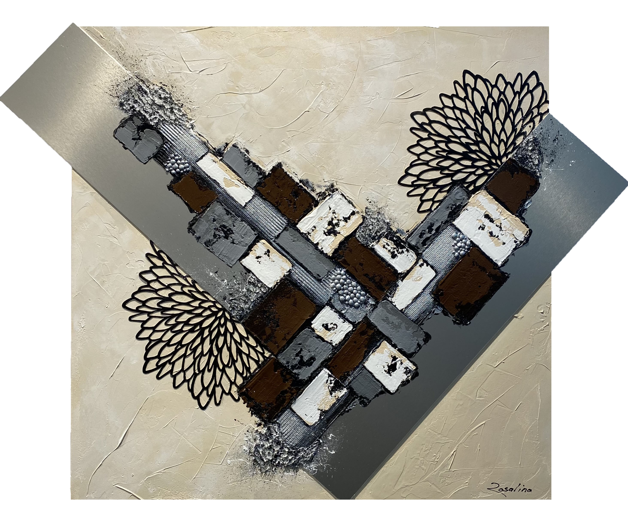
R 90 / 90 cm 2100,- €
L. DESIGN

Slide 36
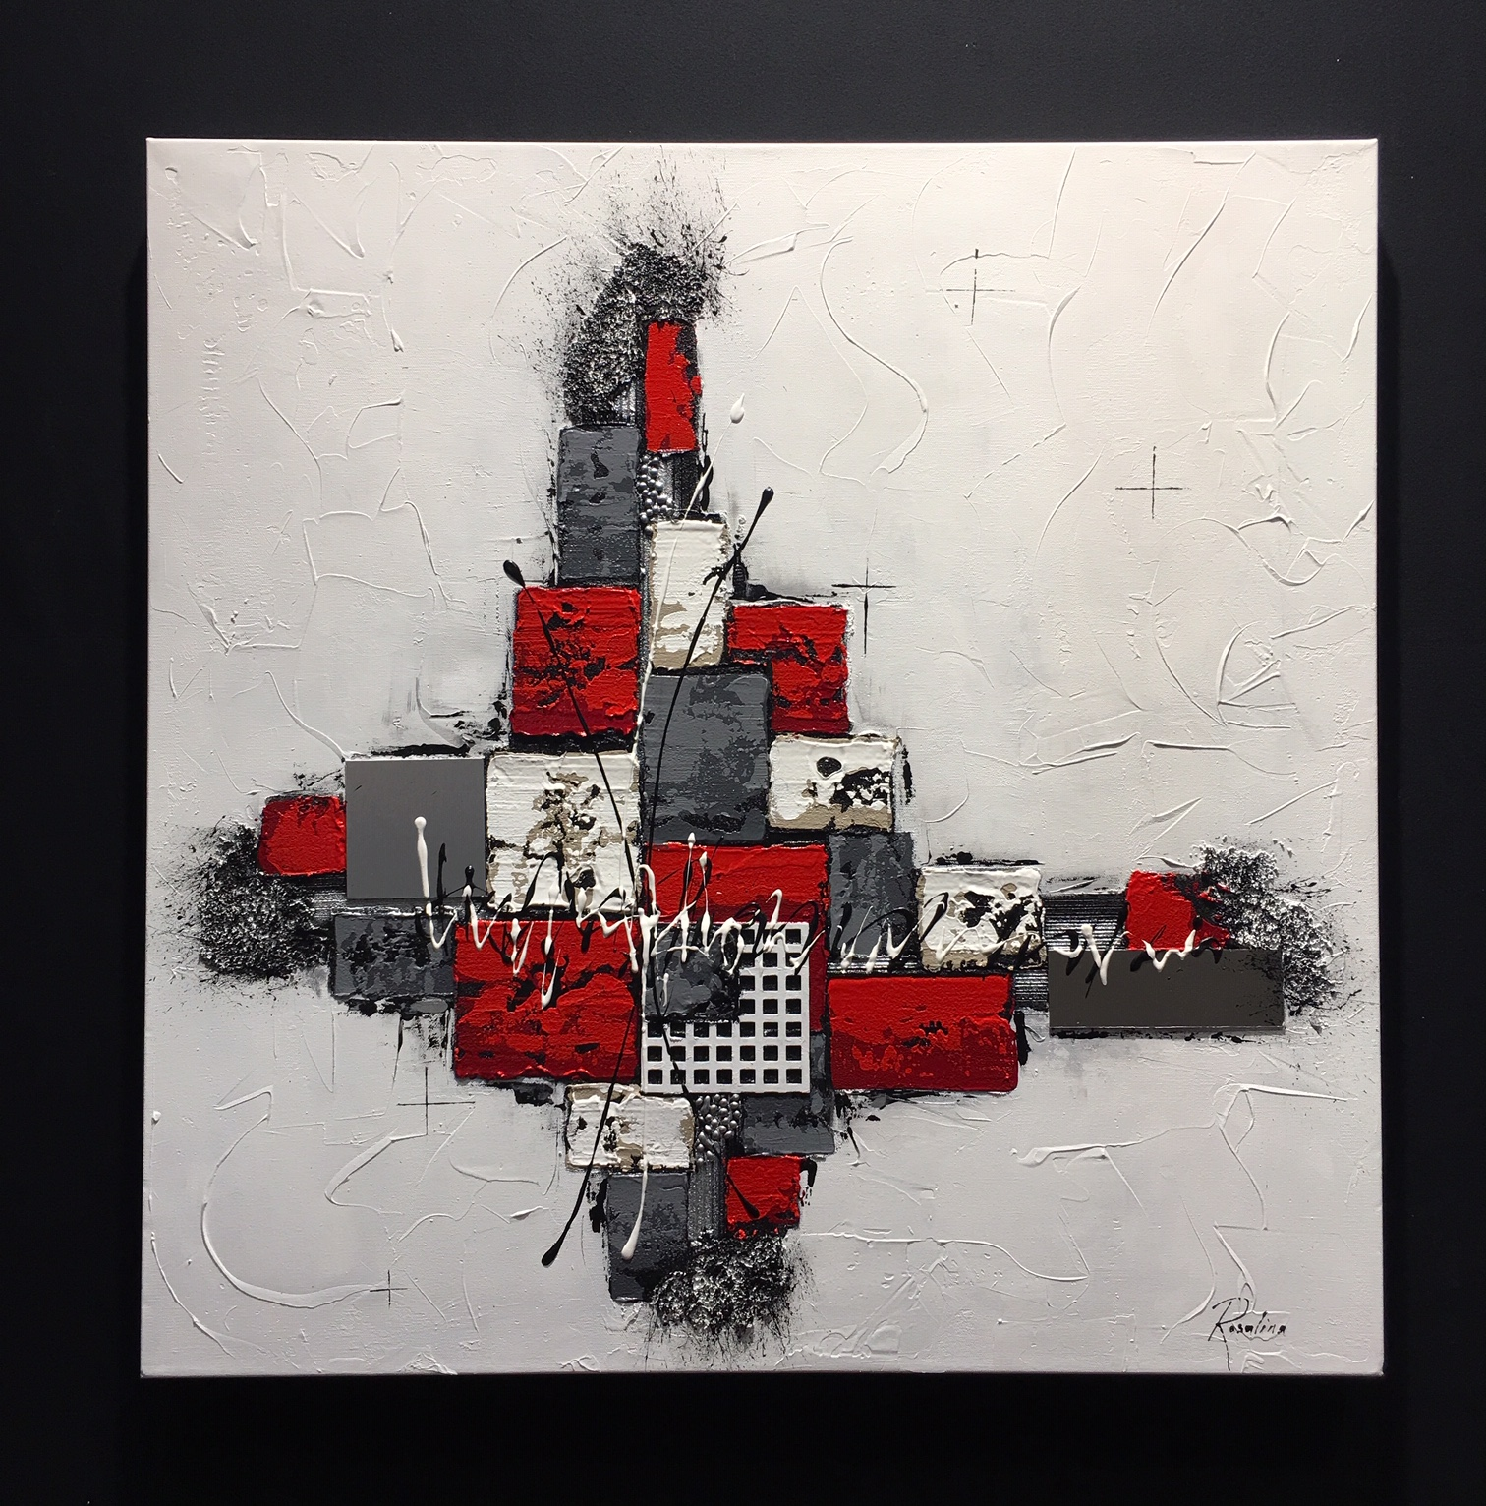
PARFAIT CERISE 90 / 90 cm 00,- €

Slide 37
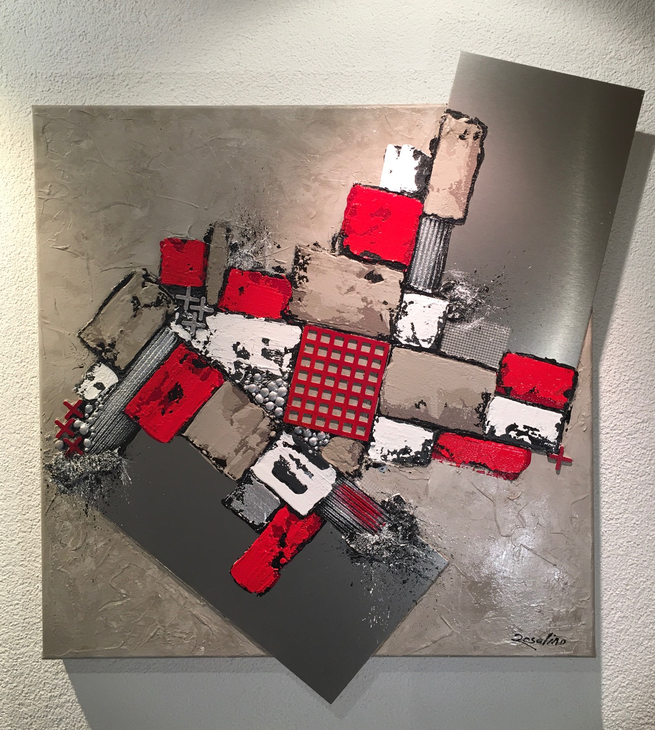
ENGRENAGE 60 / 60 cm 950,- €
Portugal

Slide 38
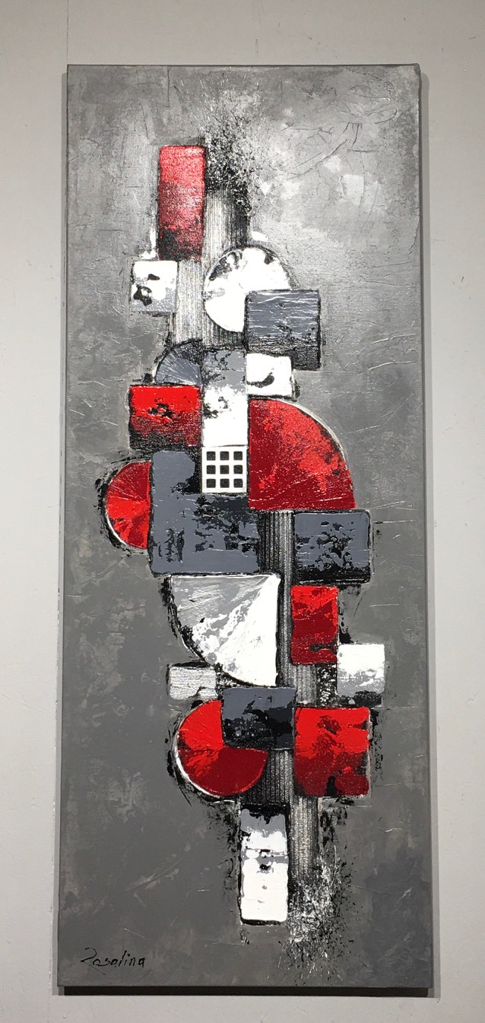
CASCADE 40 / 100 cm 950,- €

Slide 39
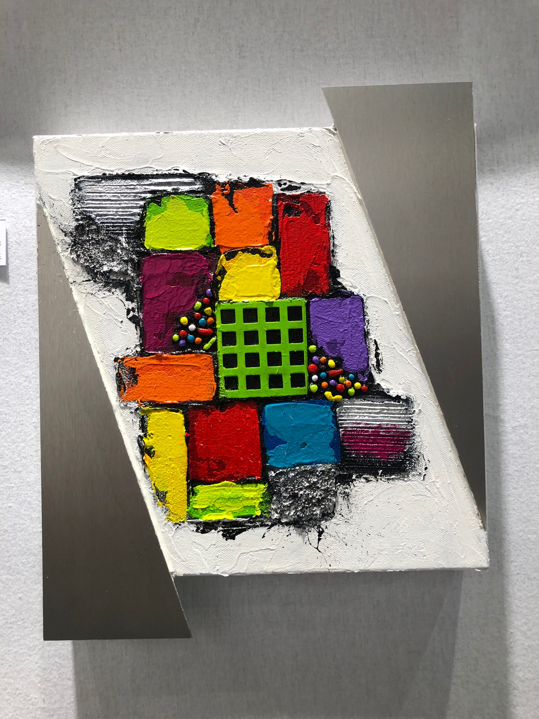
FRIANDISE 30 / 30 cm 450,- €

Slide 40
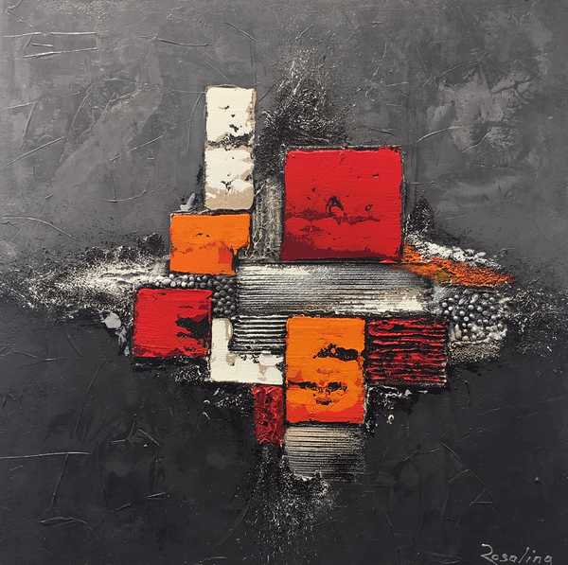
ORIGINE 60 / 60 cm 950,- €

Slide 41
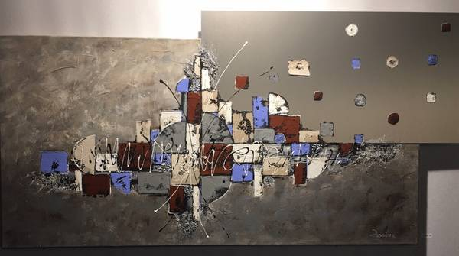
CIVILISATION 0 / 0 cm 00,- € Une civilisation en constante agitation, une mobilisation permanente
L. DESIGN

Slide 42
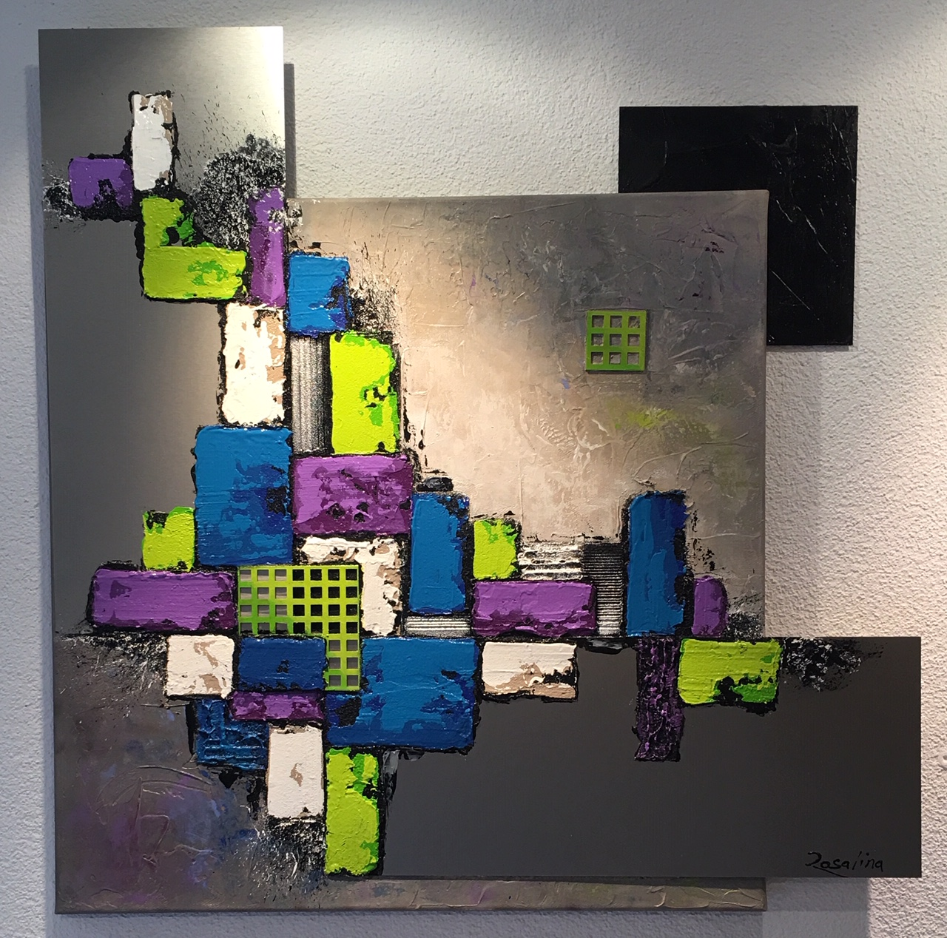
FRAICHEUR ANISEE 60 / 60 cm 980,- €

Slide 43
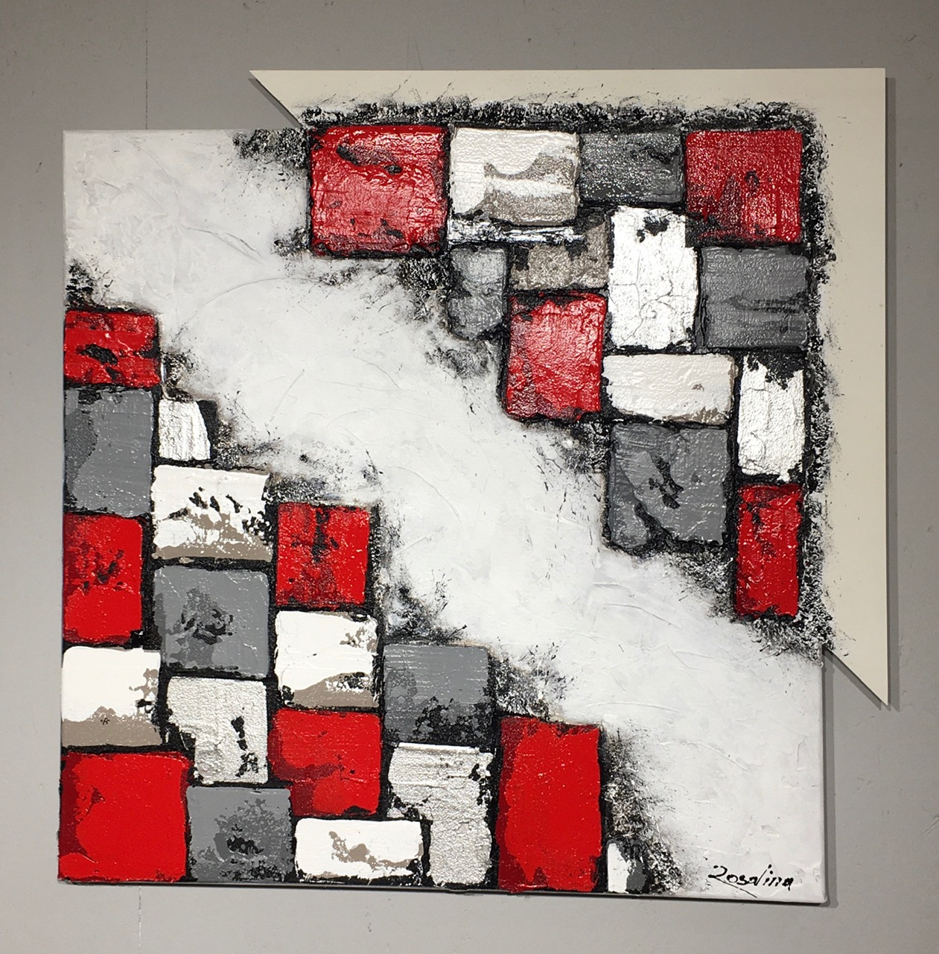
SYMETRIE 60 / 60 cm 950,- €

Slide 44
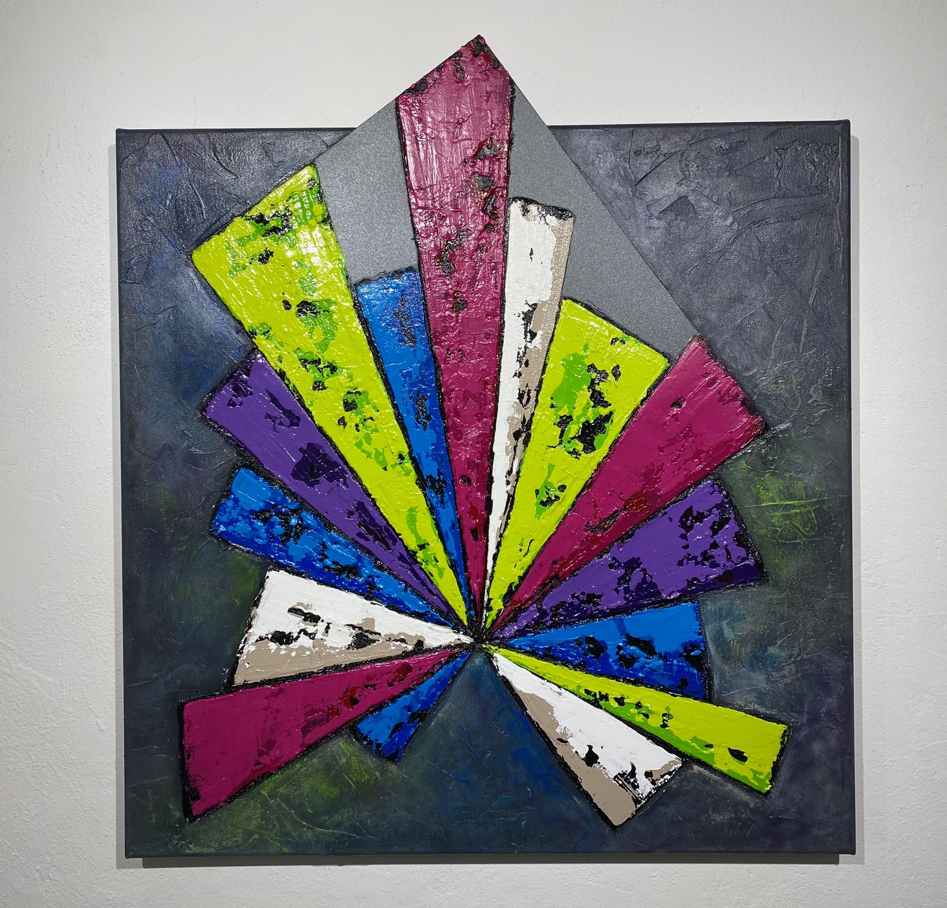
EVENTAIL (nenuphar) 60 / 60 cm 950,- €

Slide 45
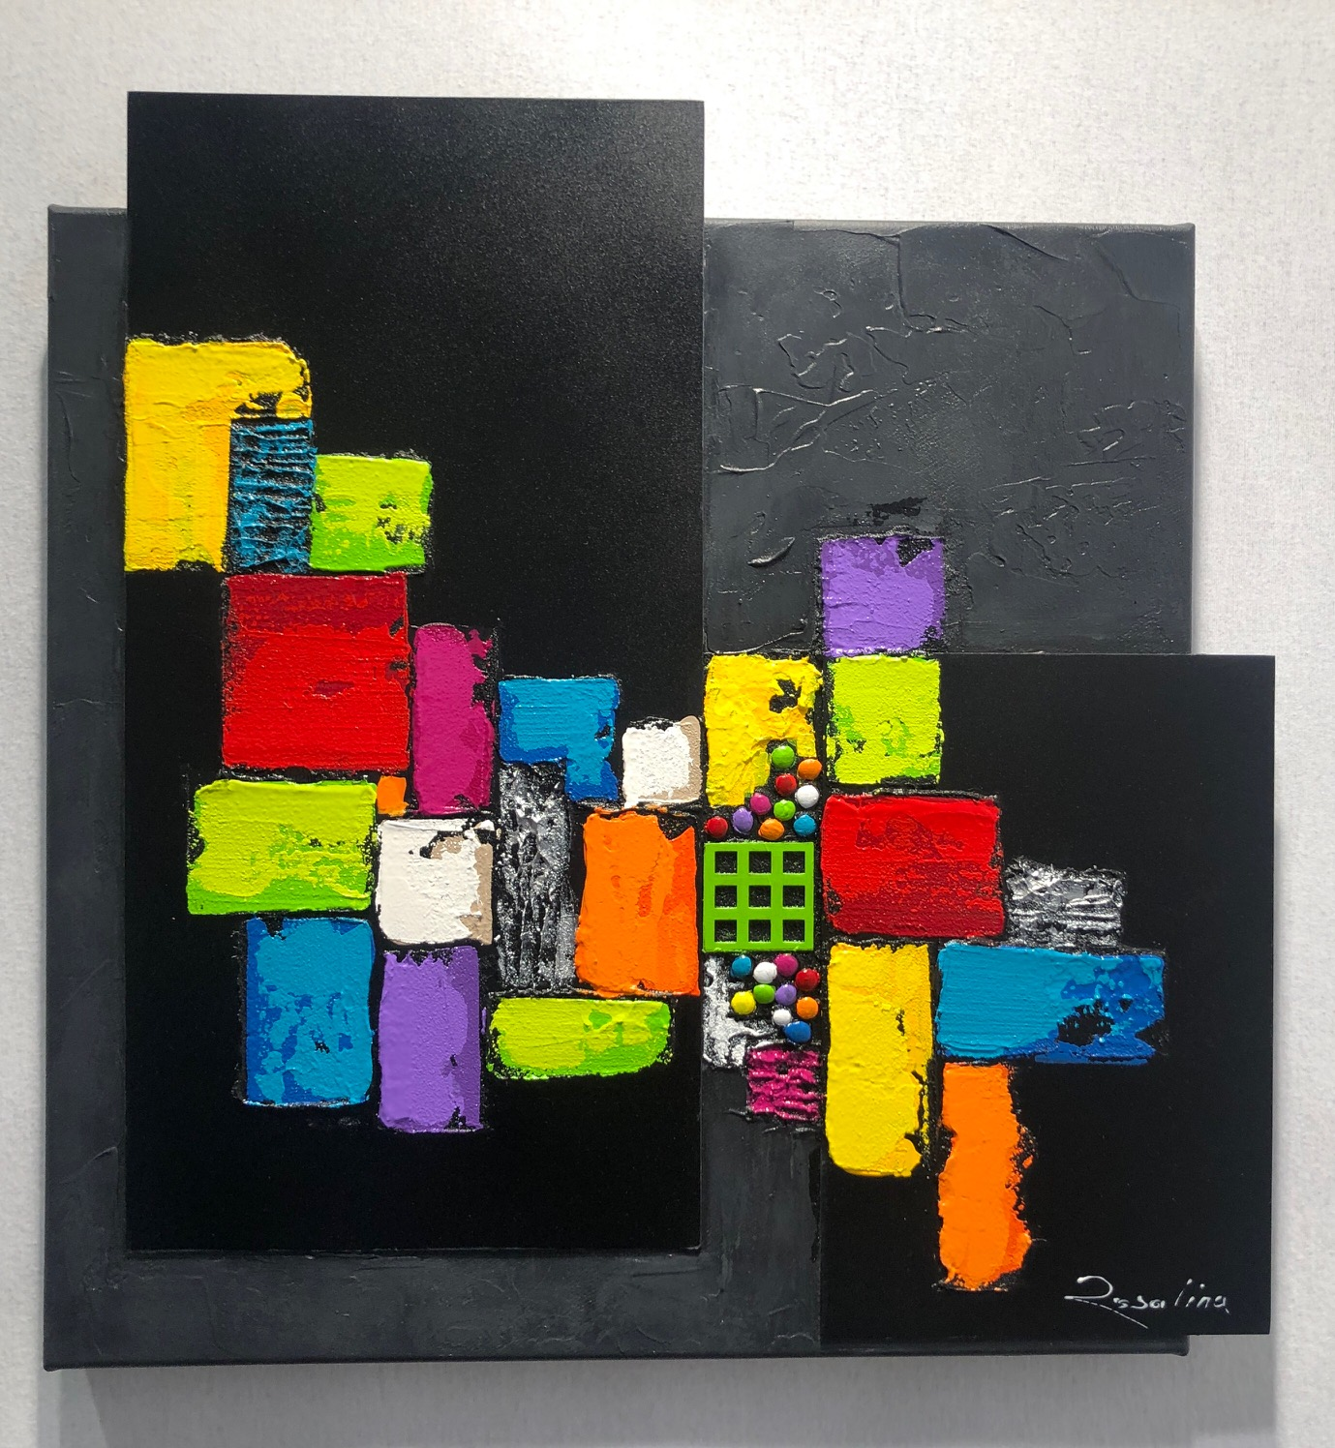
NOIR FLASHY 50 / 50 cm 850,- € Paillettes multicolores qui nous transportent dans un monde enchanteur

Slide 46
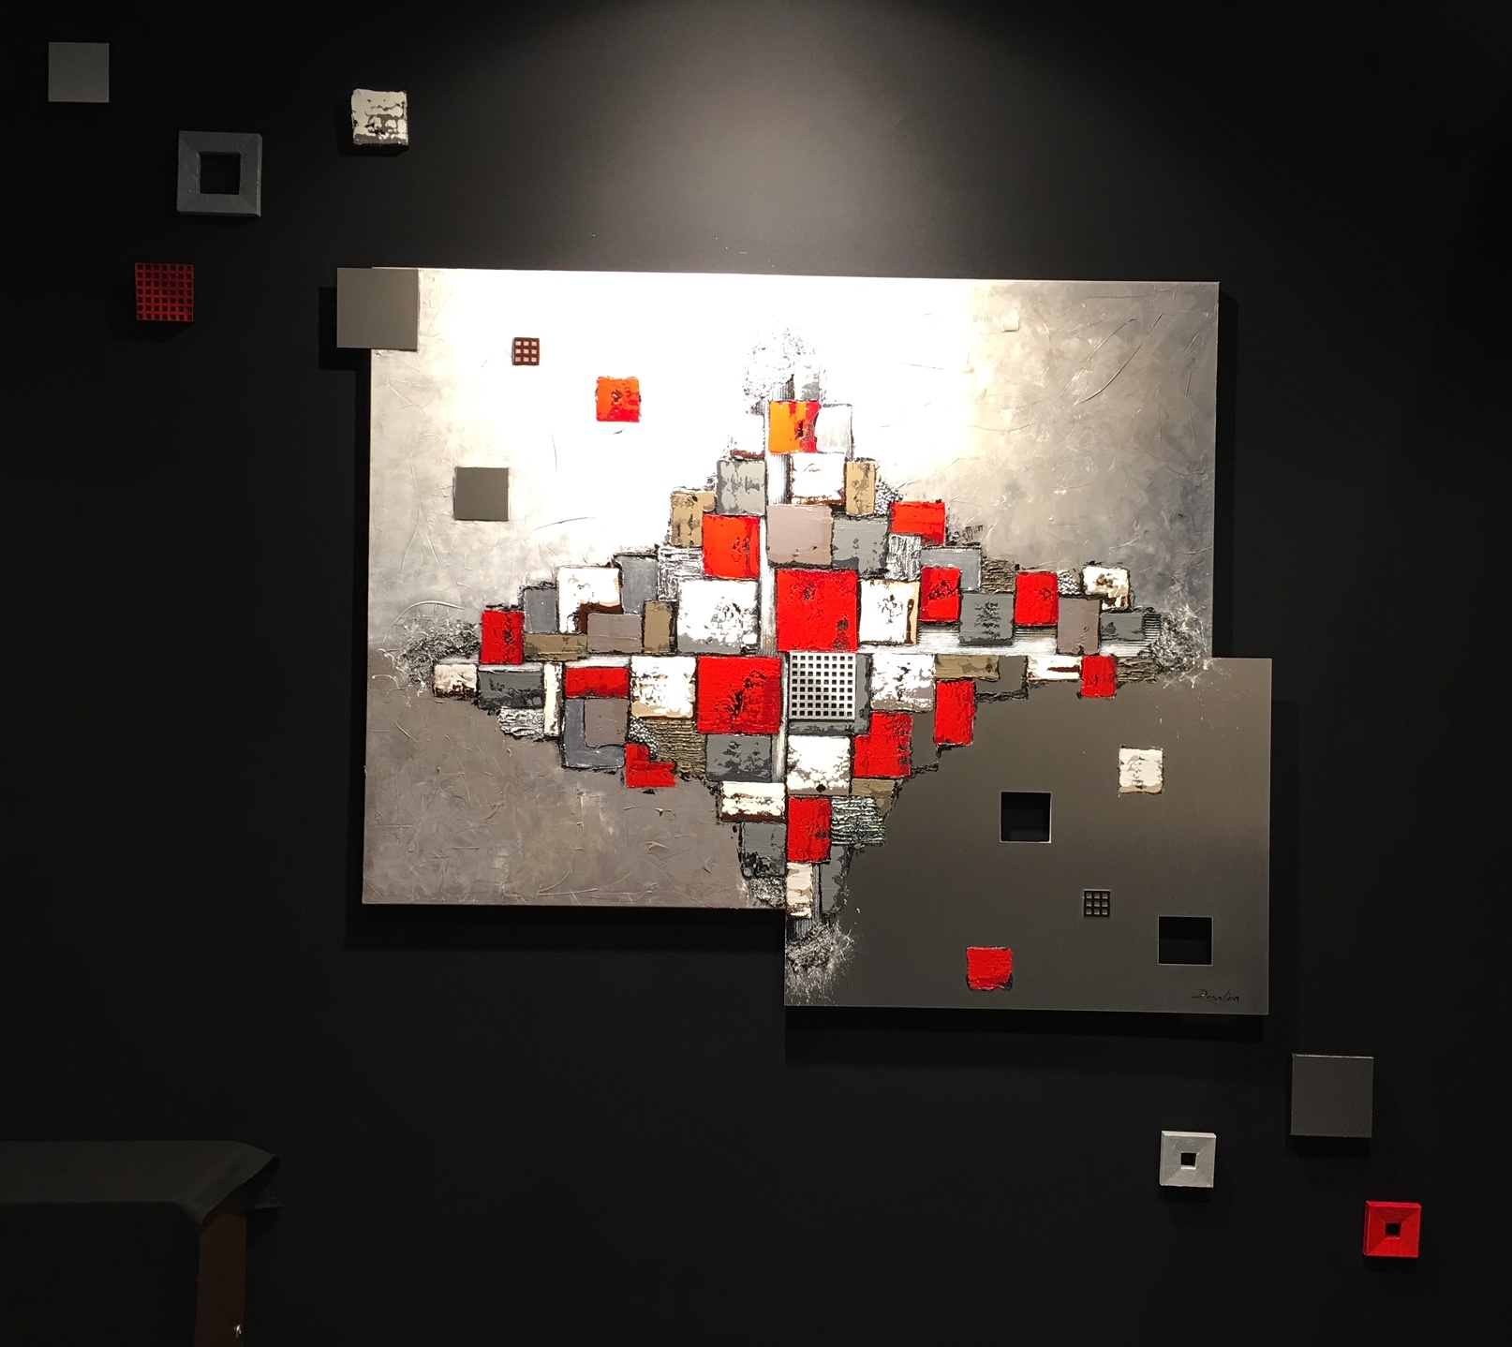
PARTICULES 140 / 160 cm 3 800,- € Particules aériennes volatiles qui nous transportent hors contexte

